Slide 1
2025年度CSNS准直工作总结
准直组
柯志勇
2025.10

Slide 2
目录
2025年准直工作概述
加速器准直
靶站谱仪准直
准直技术研究
其他准直工作
总结

Slide 3
2025年准直工作概述
加速器准直，包括超导腔准直、注入区和LD/LRBT暑期改造准直、漂移管更换准直、加速器装置全面测量与数据处理、漂移管脉冲电源供电振动测量、缪子和质子大厅施工测量等。
靶站谱仪准直，4台新建谱仪（6#、8A#、10#和17#）安装准直、1台谱仪（13#）维改准直、7台谱仪维护准直等。
准直技术研究，包括：激光穿过不同介质测量研究、平差平滑法研究、高程定向平差法研究、环形控制网平面绝对精度提升研究等。
其他准直工作，包括高能光源准直测量数据处理和江门中微子探测器与核电芯堆距离测量等。

Slide 4
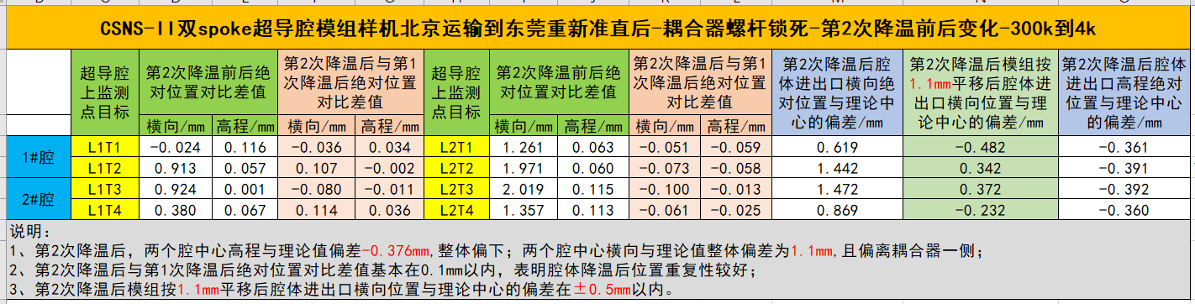
1、超导腔准直—何振强
加速器准直
完成首套双spoke超导腔模组北京运输到东莞后2次降温及复温后位置测量。降温后，两个腔中心高程与理论值偏差-0.36mm左右，整体偏下；两个腔中心横向与理论值整体偏差为1.1mm左右,且偏离耦合器一侧，呈现V字形姿态。按1.1mm平移后腔体进出口横向位置与理论中心的偏差在±0.5mm以内；第2次降温后与第1次降温后绝对位置对比差值基本在0.1mm以内，表明腔体降温后位置重复性较好。
误差类型 | 精度要求
横向和高程 | ±1mm
纵向 | ±2mm
俯仰角及摆动角 | ±2mrad
超导腔准直精度要求

Slide 5
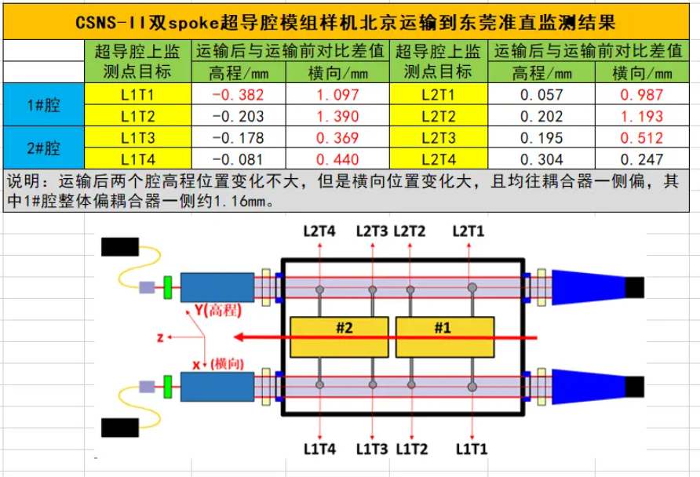
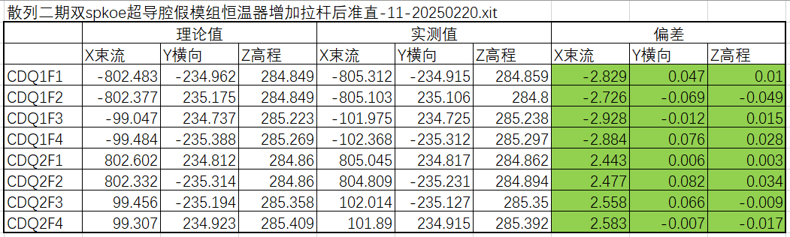
加速器准直
完成双Spoke超导腔假模组长途运输前组装准直、运输前后位置测量。复测结果显示从北京运输到东莞后假超导腔位置变化在0.2mm以内，与理论值的偏差0.4mm以内；从东莞运输到北京后位置复测结果显示运输前后1号超导腔束流方向位置变化较大，达到了1.2mm以上，其它方向也有最大0.4mm左右的变化，对腔体拉杆进行检查，发现底部1根连接拉杆有松动，导致这次的运输结果不可靠。
完成首套双Spoke超导腔模组长途运输（北京到东莞）前后位置测量。分别用工具经纬仪和水准仪测量了8个基准点的横向位置和高程位置，结果显示运输后两个腔高程位置变化不大，但是横向位置变化较大，且均往耦合器一侧偏移，特别是入口1#腔。 经过检查发现，侧面耦合器法兰固定螺杆松紧对超导腔位置影响很大。

Slide 6
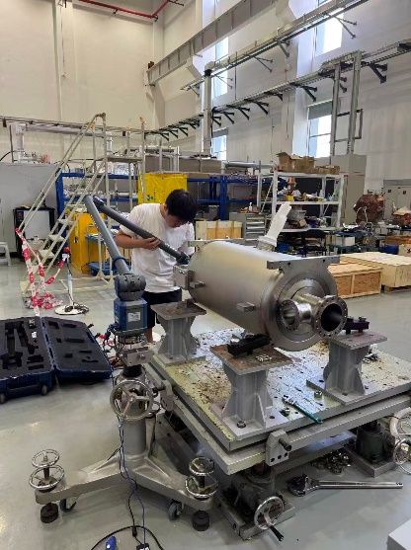
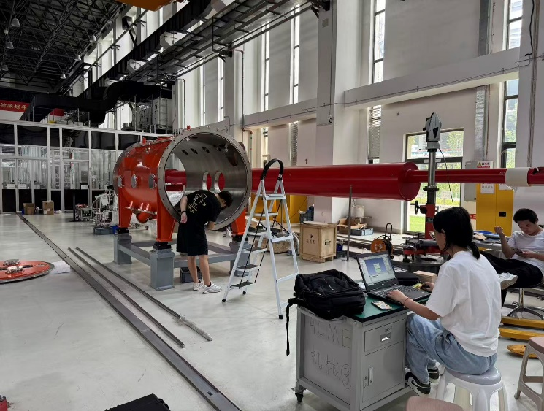
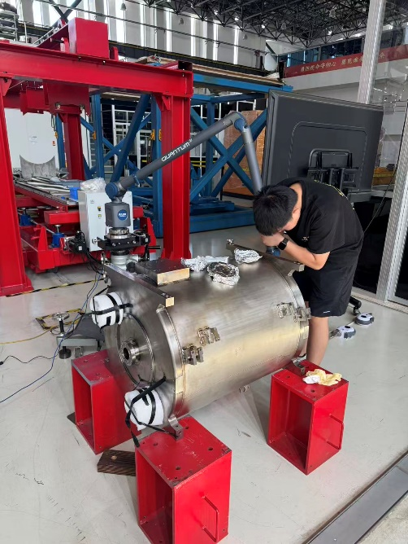
加速器准直
完成第2套双Spoke超导腔模组恒温器和2台超导腔的标定测量及首套椭球超导模组2台超导腔标定测量。
超导腔标定

Slide 7
加速器准直
2、2025暑期加速器检修准直
2025年暑期检修中，加速器有LRBT-注入区改造设备准直、漂移管更换准直、加速器全装置全面测量与数据处理、漂移管更换准直、高频腔维护准直、设备平滑调整等13项准直工作。
序号 | 检修项目 | 检修内容 | 开始时间 | 结束时间 | 所需天数 | 检修形式 | 工作负责人
1 | 地面控制网基准维护 | 全装置的高程控制网维护及测量 | 2025/7/15 | 2025/7/31 | 16 | 自主完成 | 马娜
2 | 直线隧道网测量 | 直线隧道控制网测量 | 2025/8/6 | 2025/8/12 | 6 | 自主完成 | 李波
3 | RCS及RTBT隧道控制网测量 | RCS及RTBT隧道控制网测量 | 2025/8/6 | 2025/8/15 | 9 | 自主完成 | 柯志勇
4 | 磁铁及束测设备标定 | 共计磁铁56台、束测27台设备的标定 | 2025/5/12 | 2025/7/10 | 59 | 自主完成 | 梁静、马娜
5 | 剥离膜及真空盒标定 | 1台主剥离膜、1台次剥离膜、19根真空盒标定 | 2025/7/15 | 2025/8/1 | 17 | 自主完成 | 柯志勇、李笑
6 | 漂移管更换准直 | 1台漂移管更换准直 | 2025/7/15 | 2025/7/31 | 16 | 自主完成 | 何振强
7 | 高频腔维护准直 | 2台铁氧体及2台磁合金腔维护标定与隧道准直 | 2025/6/25 | 2025/7/30 | 35 | 自主完成 | 梁静
8 | LRBT屏蔽墙上下游准直靶标布设以及联系测量 | 屏蔽墙拆除后，清洁地面布设靶标。在屏蔽墙新砌墙之前，需要留2天贯通测量。 | 2025/6/28 | 2025/7/4 | 6 | 自主完成 | 柯志勇
9 | LRBT及RCS注入区隧道划线 | 共计磁铁56台、束测27台、剥离膜及散射器及真空盒等22台设备支架地面划线 | 2025/6/25 | 2025/6/30 | 5 | 自主完成 | 柯志勇
10 | LRBT设备隧道准直 | 31台磁铁及束测设备（已包含平移段设备） | 2025/7/15 | 2025/7/31 | 16 | 自主完成 | 李波
11 | RCS注入区及引出区设备准直 | 25台磁铁及束测设备；1台主剥离膜、1台次剥离膜 | 2025/8/1 | 2025/8/5 | 4 | 自主完成 | 柯志勇
12 | 准直控制网数据处理 | 对直线和环隧道设备最终位置进行数据处理 | 2025/8/15 | 2025/8/20 | 5 | 自主完成 | 梁静、李笑
13 | 设备平滑调整 | 对直线和环隧道设备位置进行平滑调整 | 2025/8/21 | 2025/8/31 | 10 | 自主完成 | 柯志勇

Slide 8
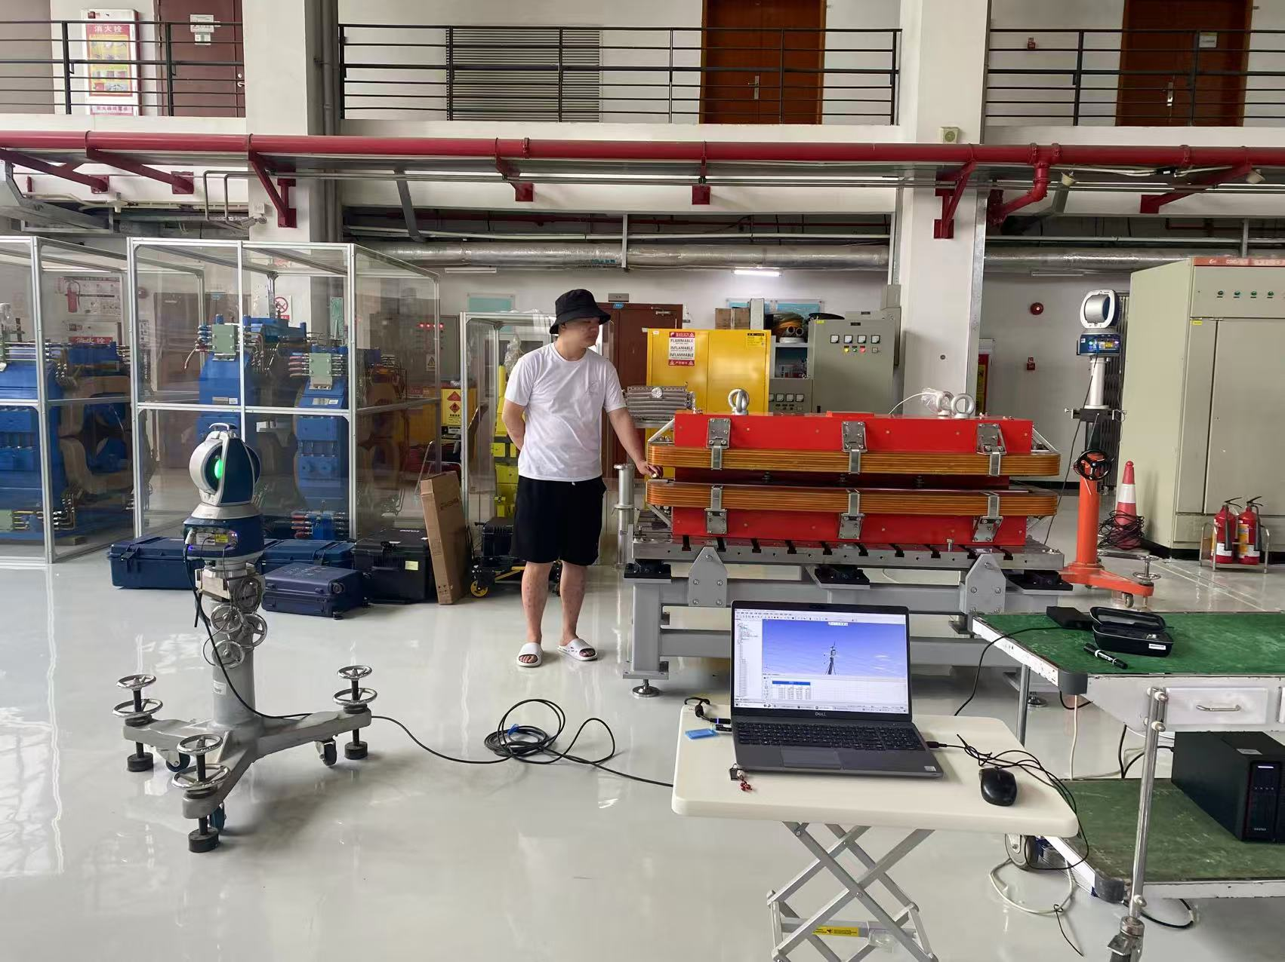
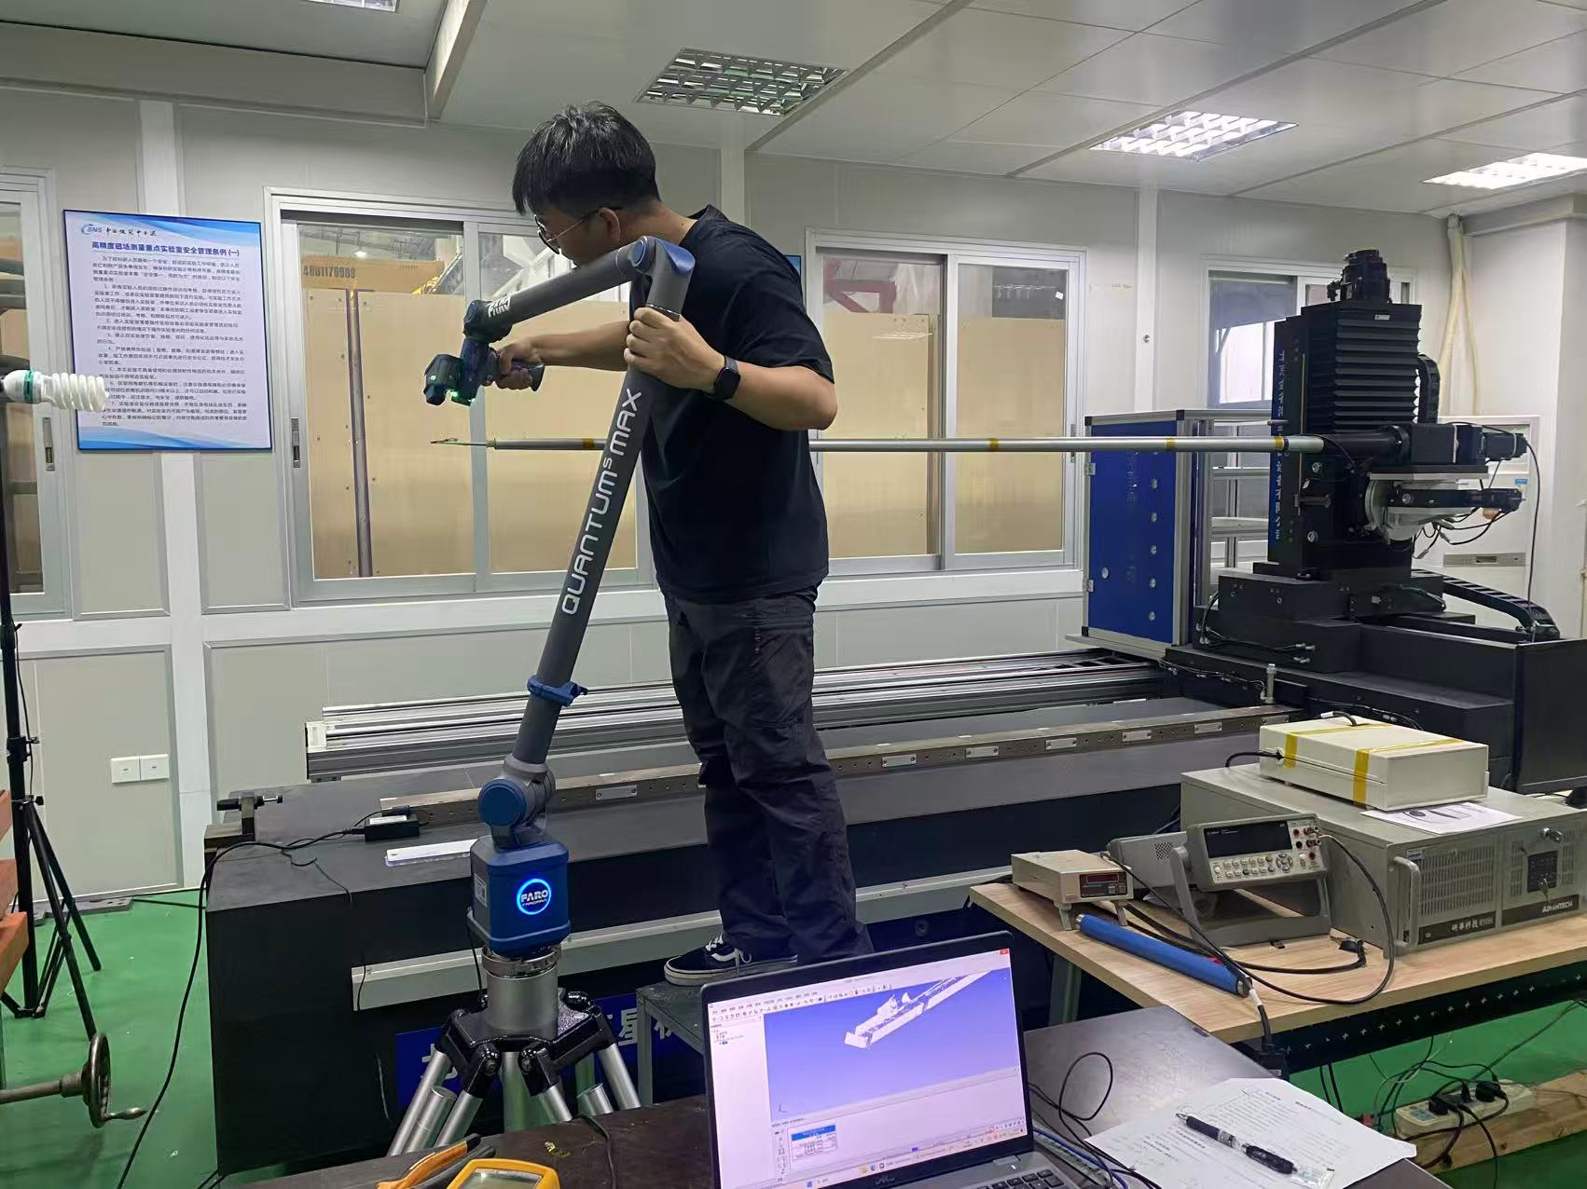
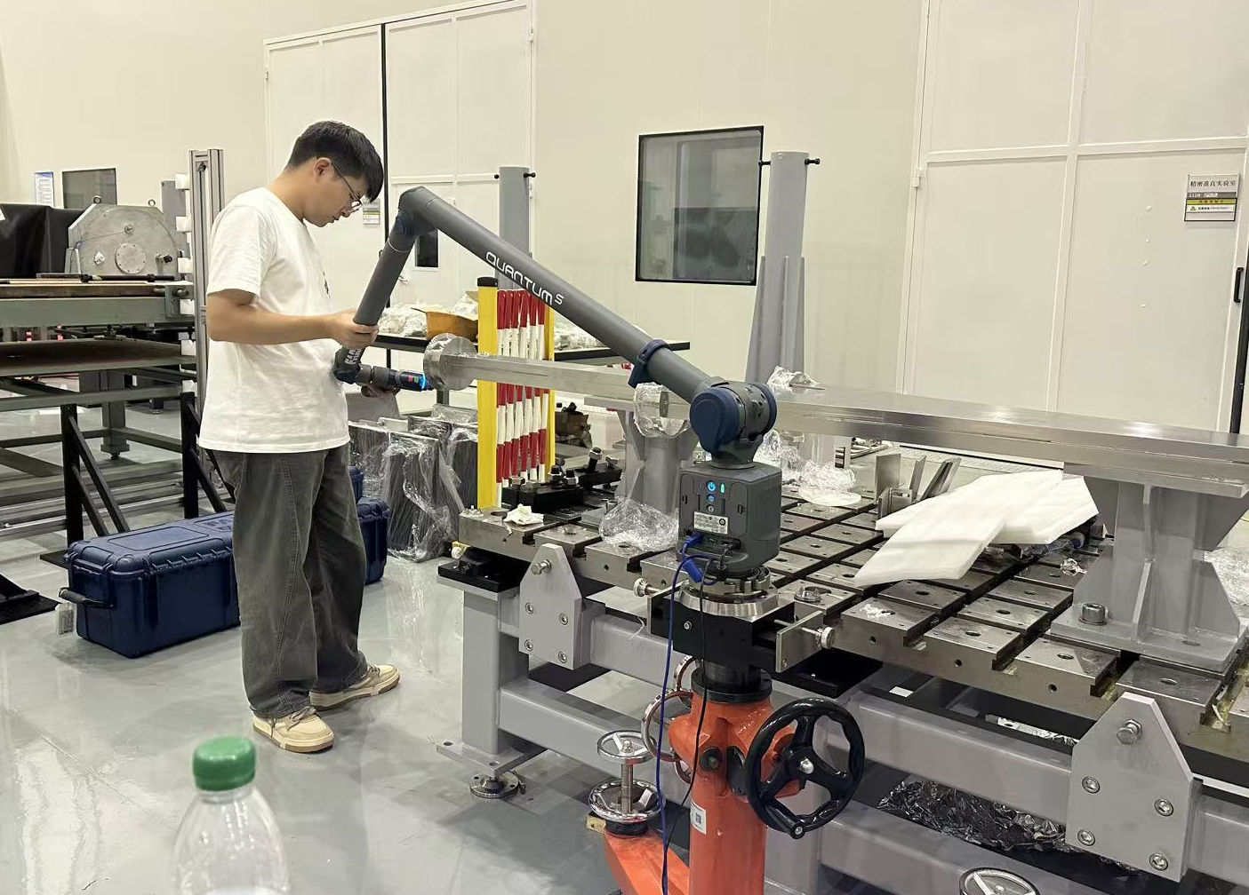
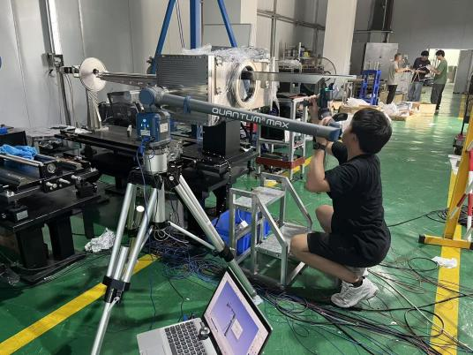
2.1 设备标定与测磁准直—梁静、马娜、李笑、柯志勇
加速器准直
磁铁标定与测磁准直、束测设备标定—梁静，完成32台磁铁标定（10台二极铁、11台四极铁、7台校正铁和4台凸轨磁铁）；完成25台磁铁测磁准直（11台四极铁的旋测测磁、10台二极铁及4台凸轨磁铁的点测测磁）；在点测测磁准直中采用扫描臂扫描霍尔片的新方法完成7次更换霍尔探头运动坐标系的标定；完成10台BPM标定及6台BPM与束测平台丝的预准直；完成激光丝、荧光靶和3个多丝靶的标定与测量。
磁铁标定与测磁准直—马娜，完成8台脉冲凸轨磁铁和3块切割磁铁的标定和测磁准直。
真空盒标定—李笑，采用测量臂完成全部19根金属及陶瓷真空盒的标定，重复性精度0.1mm。
主、次剥离膜标定——柯志勇，采用扫描臂完成主剥离膜和次剥离膜的标定和运动重复性精度测试。
二极铁标定
点测霍尔探头扫描标定
真空盒标定
主剥离膜标定

Slide 9
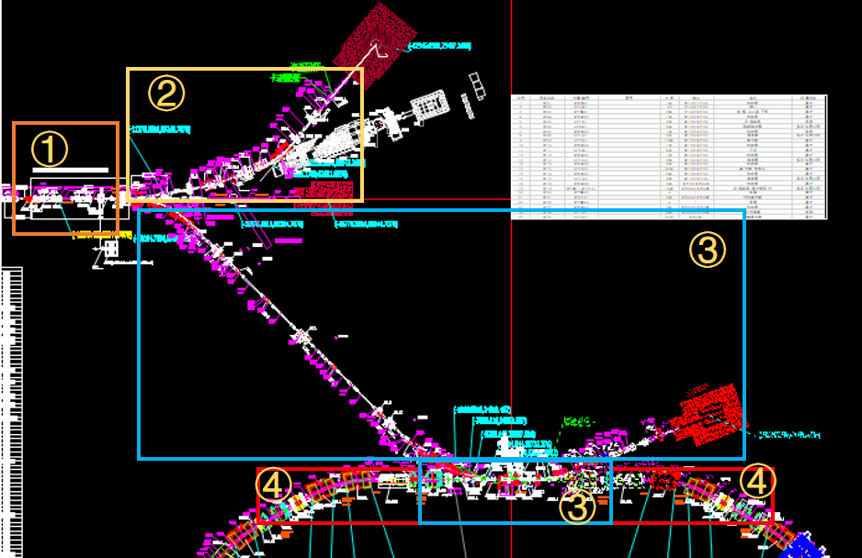
2.2 设备准直平滑理论值计算—梁静、王铜
加速器准直
现有设备不在理论位置，新安装设备如果按照理论值准直调整，则新旧设备之间偏差较大而影响束流，需要进行平滑处理。
平滑方案：分为4个区域，①橙色框为平移段，设备按直线末端不动设备LRQD33的偏差及三叉铁LRSW（理论位置）手工平滑；②黄色框内为LD段，设备按照理论值调整；③蓝色框内为LR及注入区段，设备按照分叉平面位置保持理论位置，高程为了和环平滑过渡，整体调低0.3mm；④红色框内为RCS设备，为了和环其他设备平滑过渡，由物理组给出平滑偏差值。

Slide 10
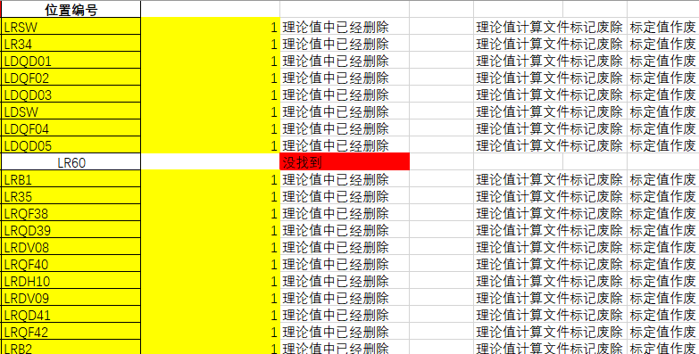
2.3 CSNS设备更改维护—马娜
加速器准直
设备状态明确：设备分为旧设备弃用，旧设备新编号，旧设备位置改动、新设备新编号和新设备旧编号共5类，理清设备状态、设备编号。
文件整理：对改动设备的标定、理论值计算和全装置理论值文件进行标记、整理。
理论值计算：完成暑期加速器和谱仪约120个设备的理论值计算，提供调整理论值。

Slide 11
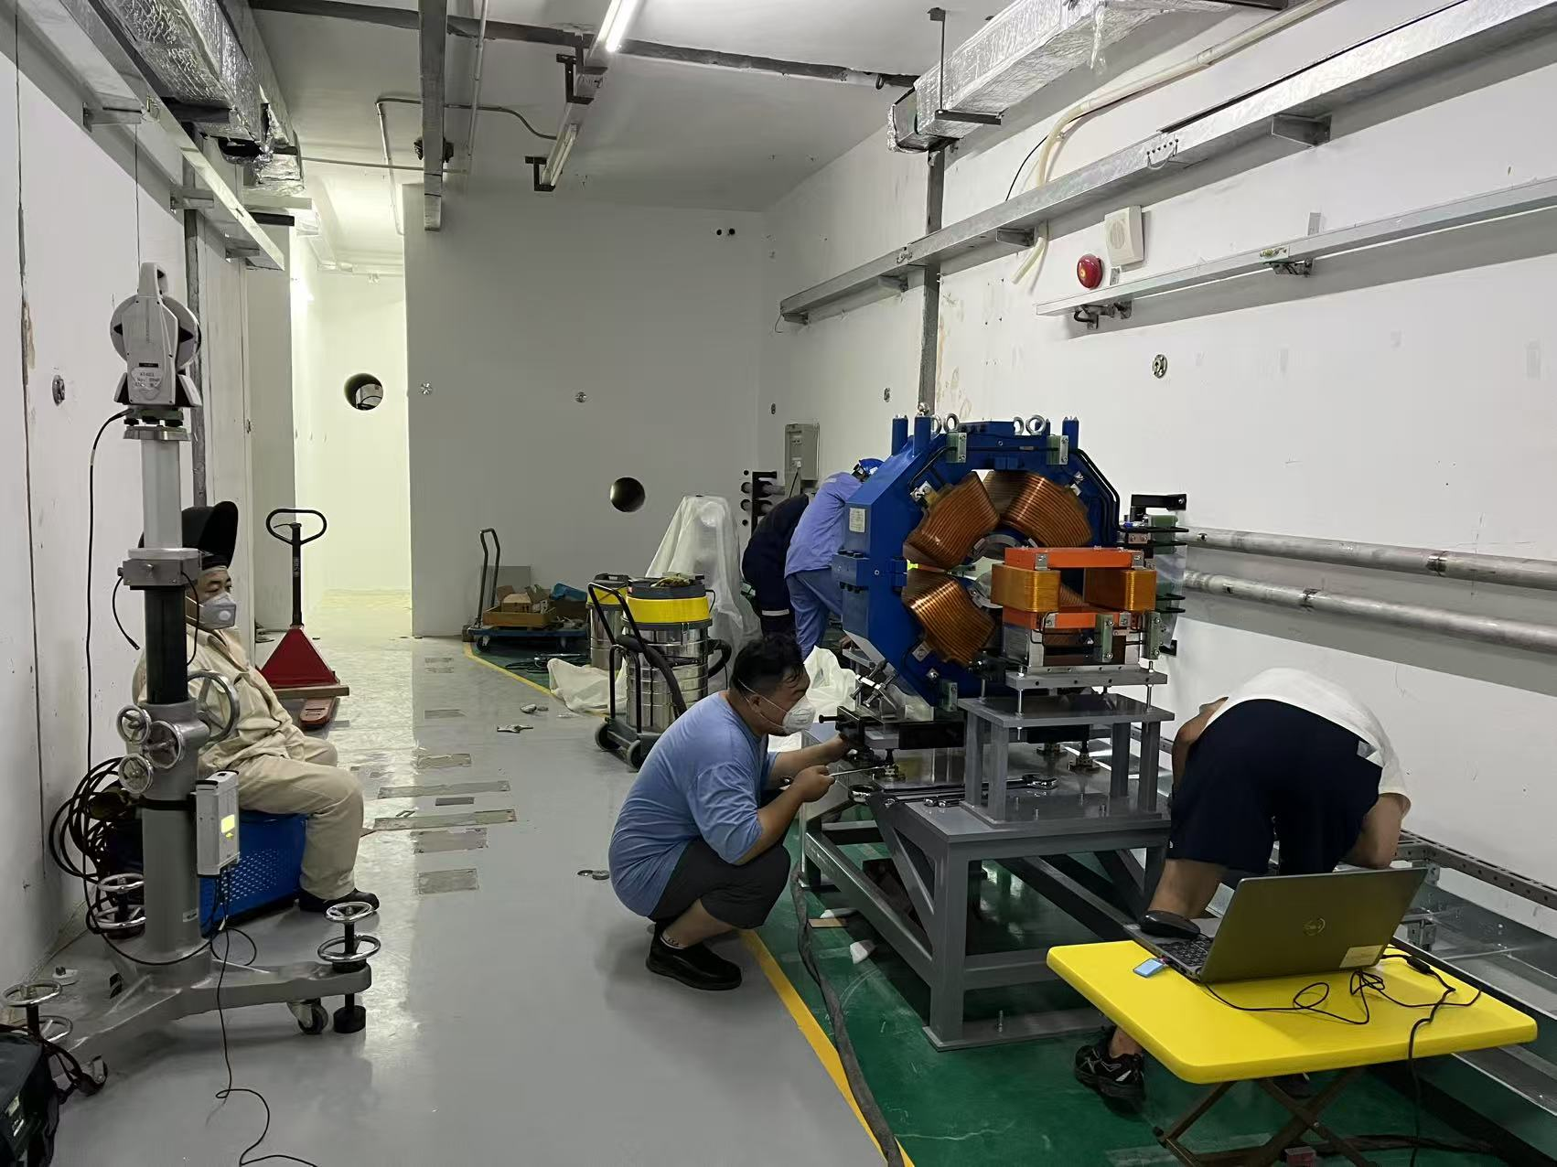
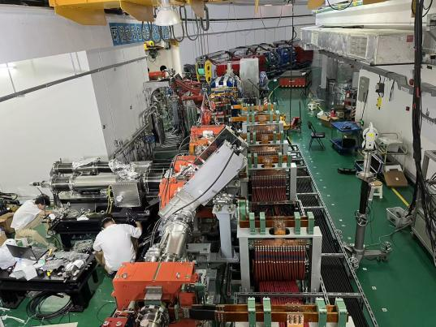
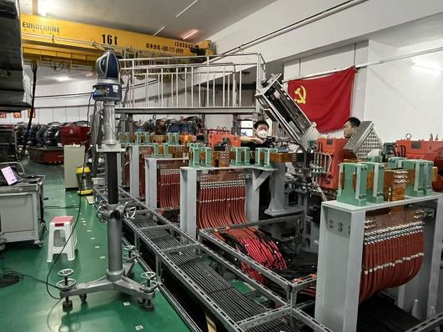
2.4 设备放线与设备准直调整—李波、柯志勇
加速器准直
完成LDBT、LRBT和注入区设备安装共680个点的放点和连线。
40天内完成LDBT、LRBT和注入区改造的磁铁、真空盒、BPM、丝靶、主次剥离膜等共计115台设备的安装就位准直。
准直设备多、时间紧，准直系统提前规划、区域分工、协同作业、加班加点，确保设备准直按工程计划和进度按时完成。
LRBT设备准直
剥离膜准直
注入区磁铁准直

Slide 12
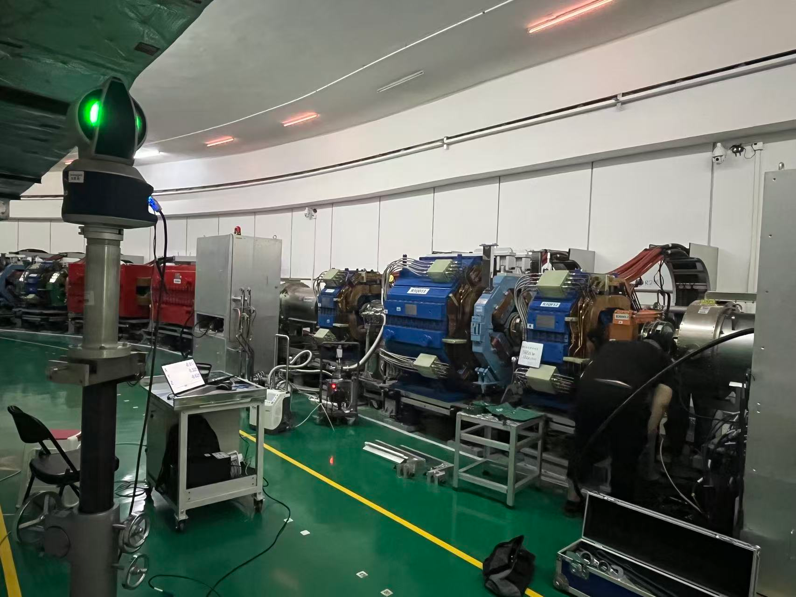
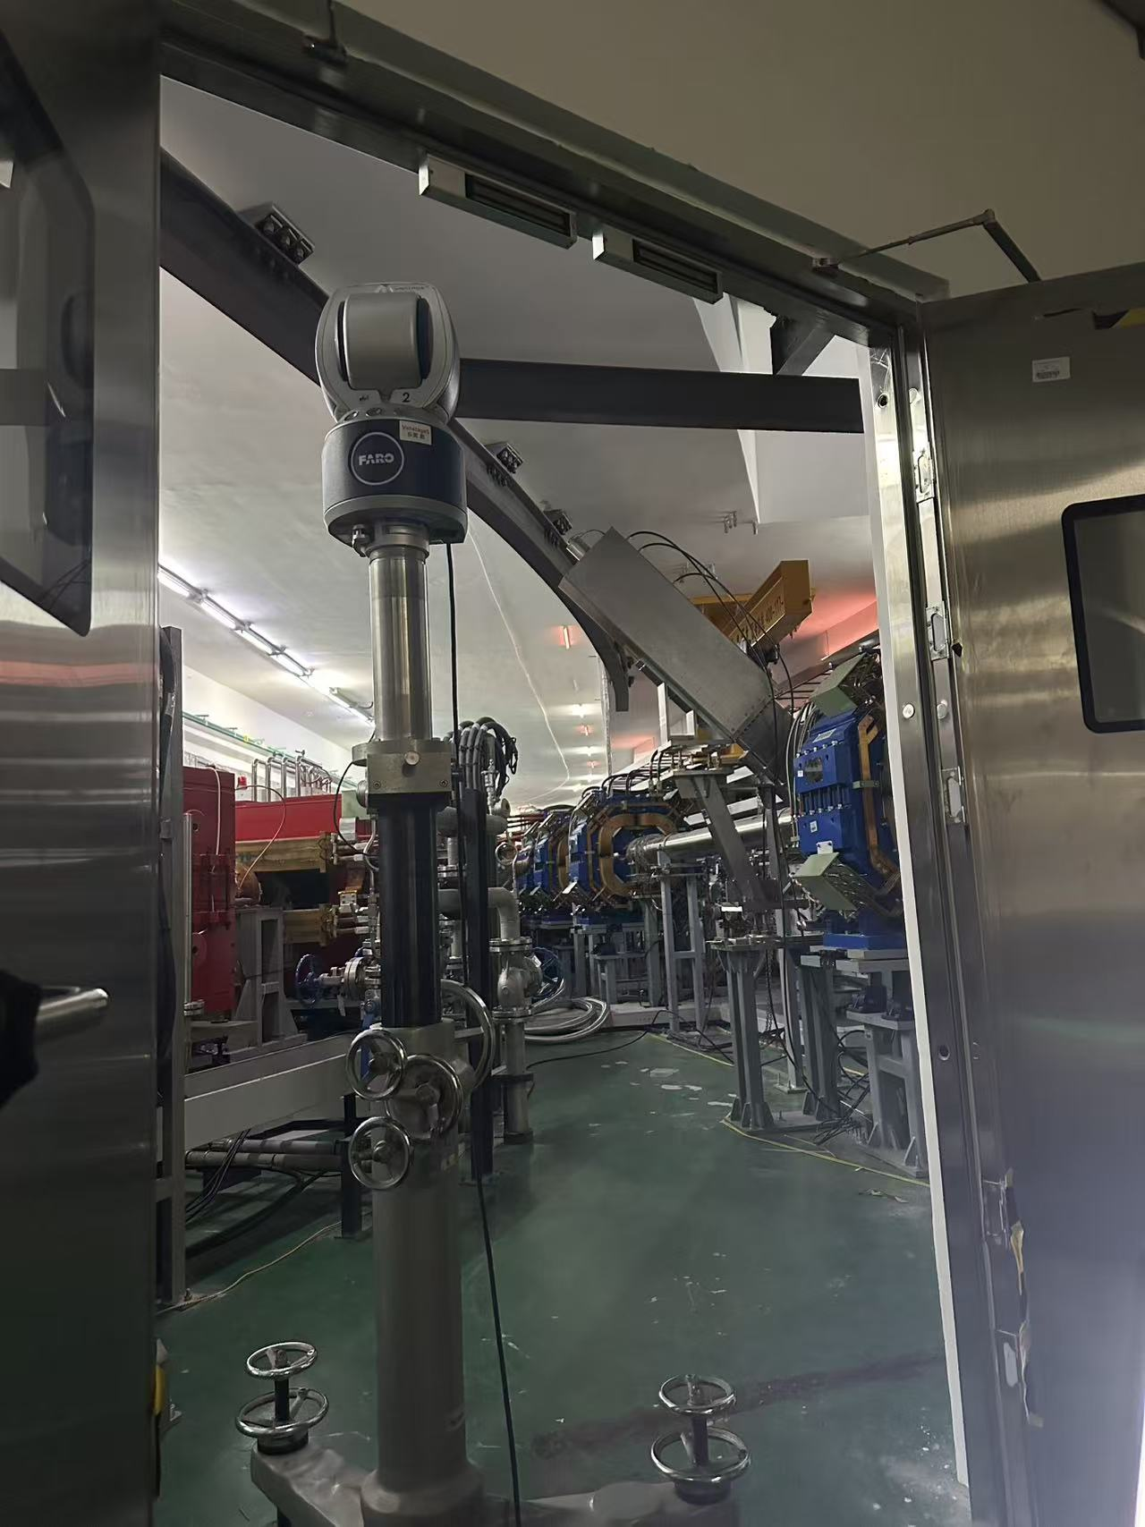
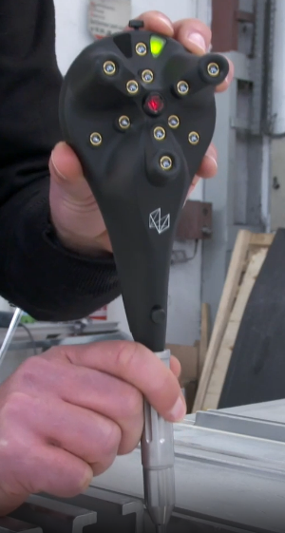
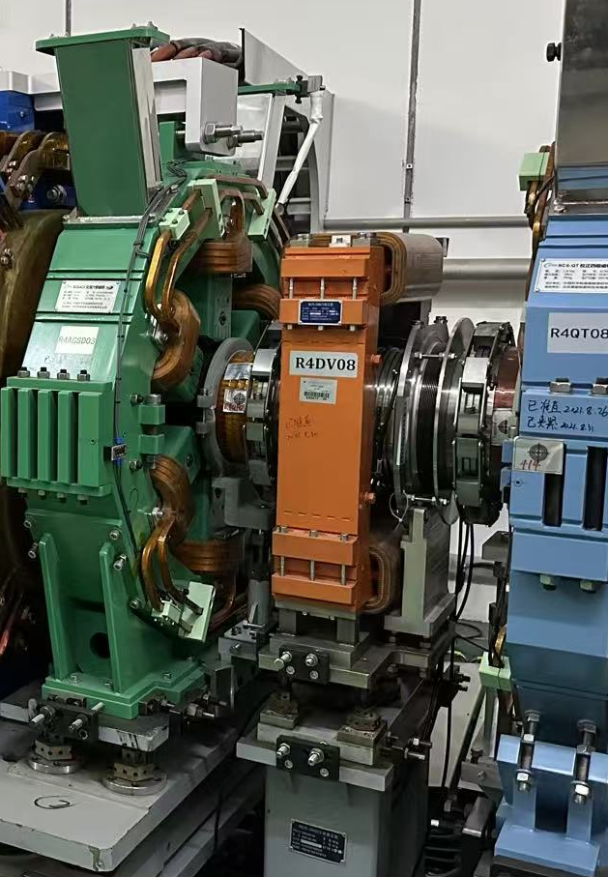
2.5 加速器全装置全面测量—李波、柯志勇、李笑
加速器准直
完成直线、LRBT、RCS环和RTBT设备和控制网全面测量，其中直线和LRBT共60站，RCS环54站、RTBT 17站。
每测站测量前后各测3段控制网以及覆盖范围内的全部设备；测量完成后在水平坐标系下导出观测数据，并向前一站拟合，拟合精度小于0.1mm。
对于BPM上的隐蔽靶标点，首先采用AT500配合B-Probe进行测量，若利用B-Probe探针依旧无法测到，则新建测站使激光跟踪仪正对隐蔽点，仪器测量BPM隐蔽点及上下游磁铁靶标点，将测量结果向原测站拟合，从而补充隐蔽点数据。

Slide 13
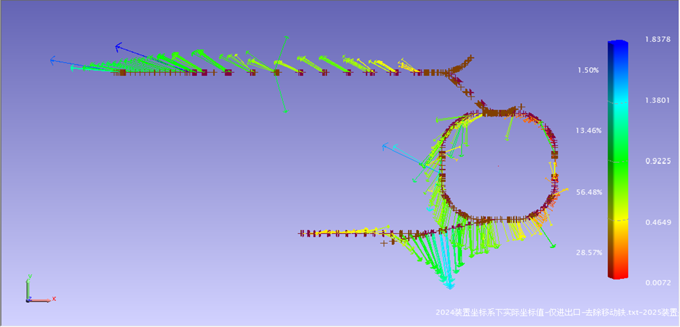
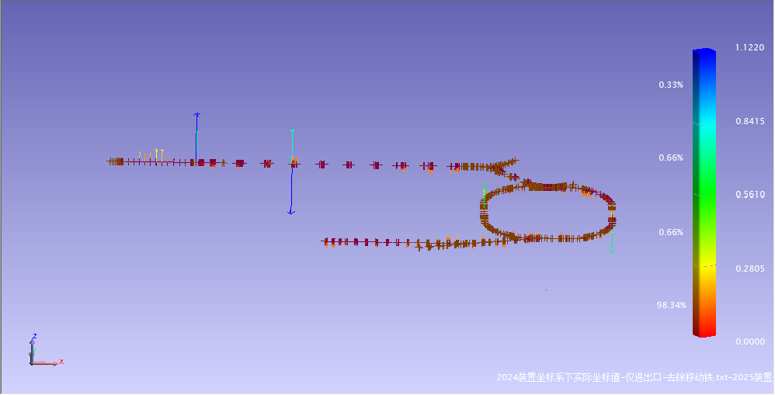
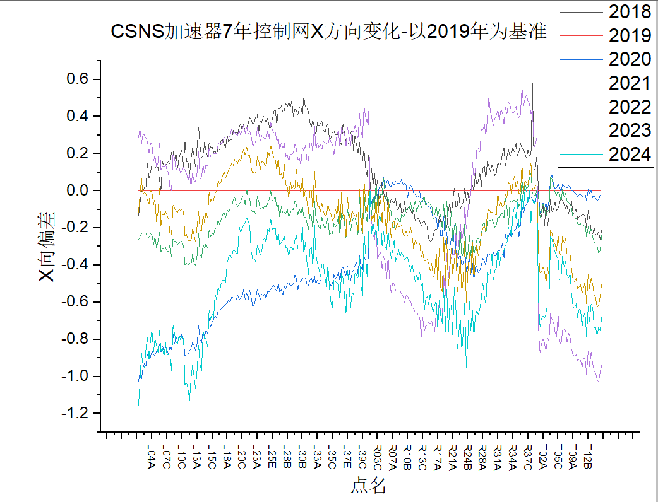
加速器准直
2.6 加速器全面测量数据处理—梁静、李笑
CSNS每年暑期进行加速器设备和控制网全面测量，得到设备实测坐标和理论坐标的偏差，形成当年的准直成果，提供给物理组。
完成2025年全面测量数据处理：整理数据，剔除大误差；进行平差、计算设备进出口和偏差，横向和高程绝对偏差RMS分别是1.46mm、0.67mm。
7年数据分析：对不同定权方式进行对比，统计每一年的测边和测角误差，平均测角误差1.06″，测距精度20μm+1μm/m。统计7年控制网的稳定性，三个方向RMS分别是0.36mm、0.29mm和0.20mm。
2025与2024年设备进出口偏差矢量图-平面（比例尺25600：1）
2025与2024年设备进出口偏差矢量图-高程（比例尺25600：1）
2025年与2024年绝对偏差对比
近7年控制网稳定性

Slide 14
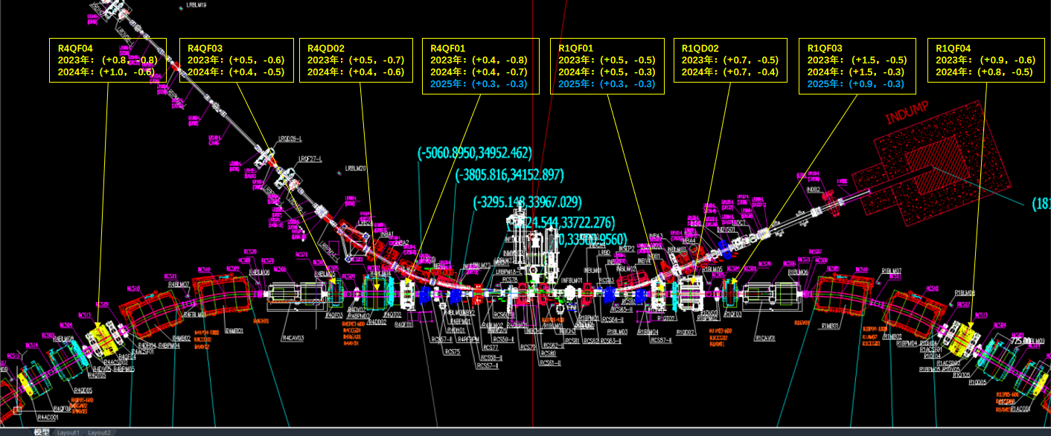
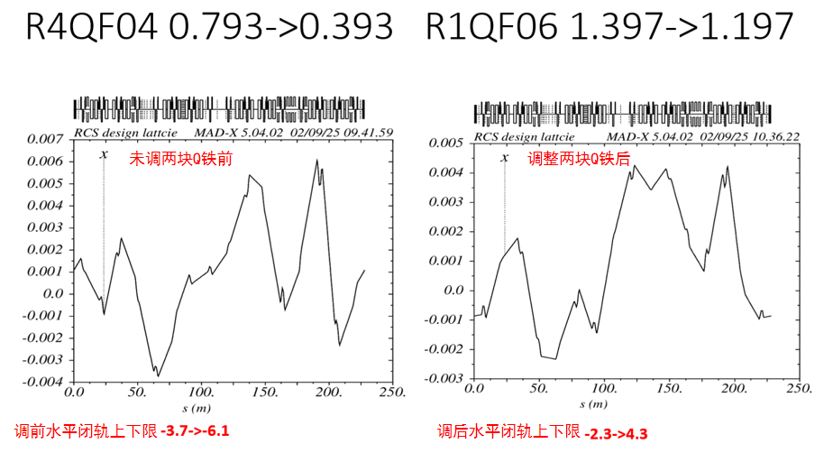
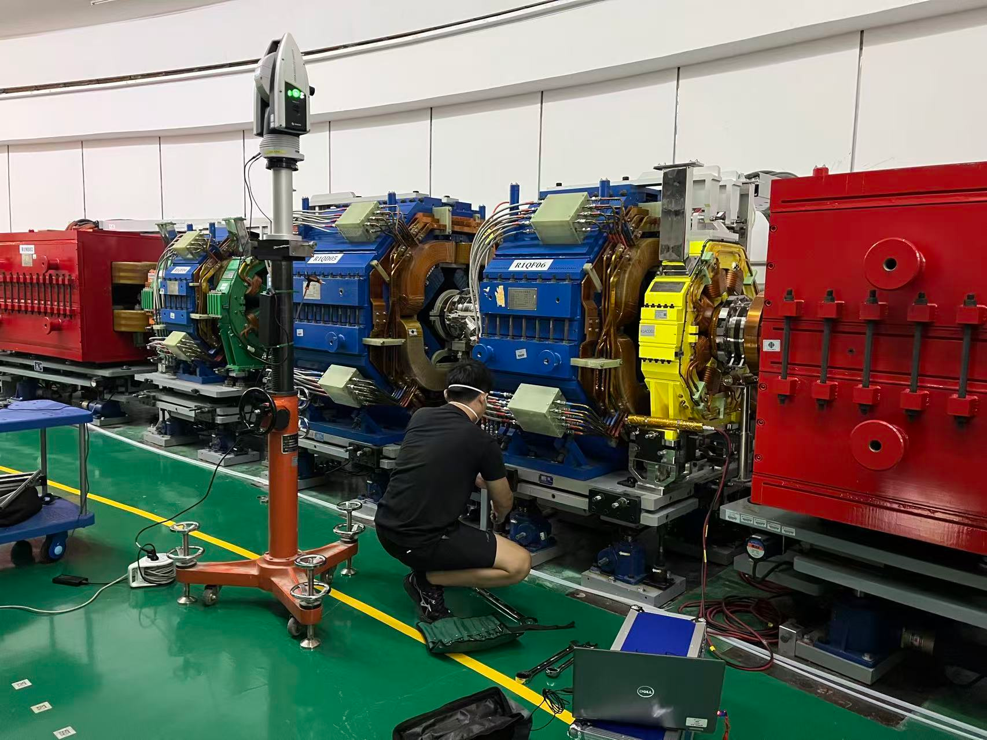
2.7 设备二次平滑准直—梁静、柯志勇
加速器准直
准直数据显示：2023年和2024年，RCS注入区8块四极铁的实测值相对于理论值的绝对横向和高程偏差基本保持一致。R1QF03的横向偏差较大为1.5mm，需要平滑调整。
物理组根据初次调整后全面测量的结果进行计算后，提出再对RCS环两块四极铁进行调整，即R4QF04横向往环内调0.4mm，R1QF06往环内调0.2mm。
RCS 8块四极铁横向和高程两年绝对偏差
R4QF04和R1QF06调整前后束流轨道对比
R4QF04和R1QF06平滑准直调整

Slide 15
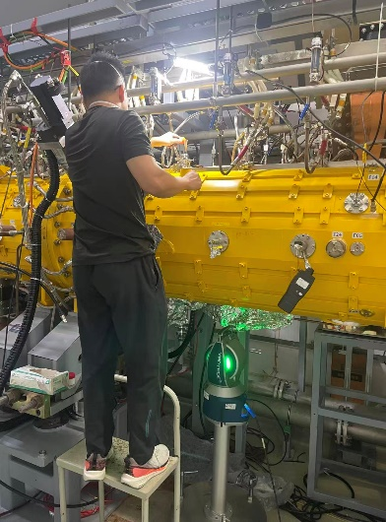
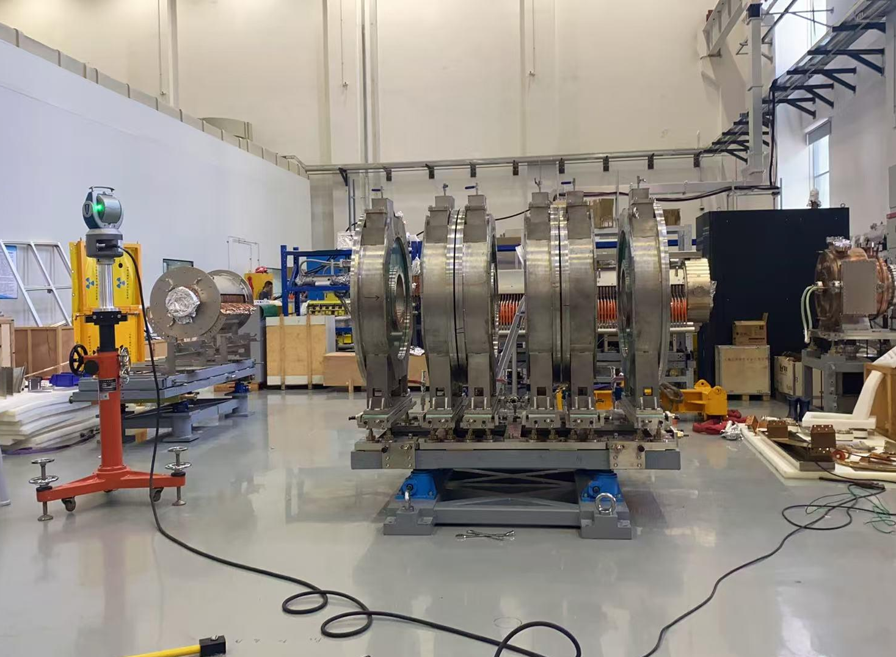
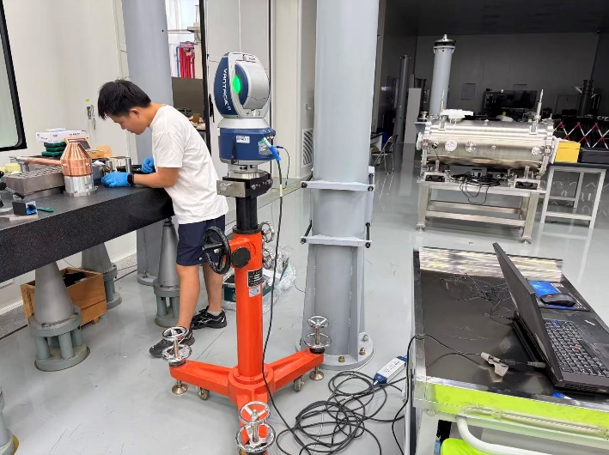
加速器准直
2.8 设备维护准直—梁静、何振强
高频设备维护准直—梁静，完成2台铁氧体腔的半腔标定、对接准直及整腔标定，标定重复性0.1mm；完成2台磁合金腔的6个单腔调整及整腔标定，标定重复性0.1mm。
漂移管DT4-11更换准直—何振强：完成D4-11漂移管标定及长度测量，结果发现长度超差0.09mm，吊杆垂直度超差1.6mm，需要返厂对吊杆进行矫形；完成漂移管返厂矫正后重新标定和漂移管腔内准直，准直精度±0.03mm。
磁合金腔标定
漂移管DT4-11准直

Slide 16
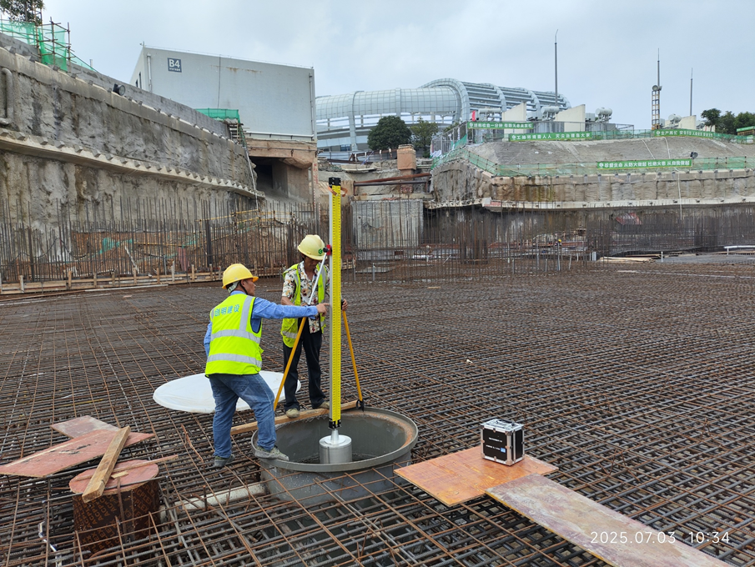
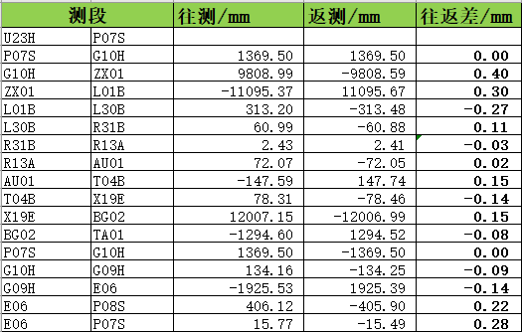
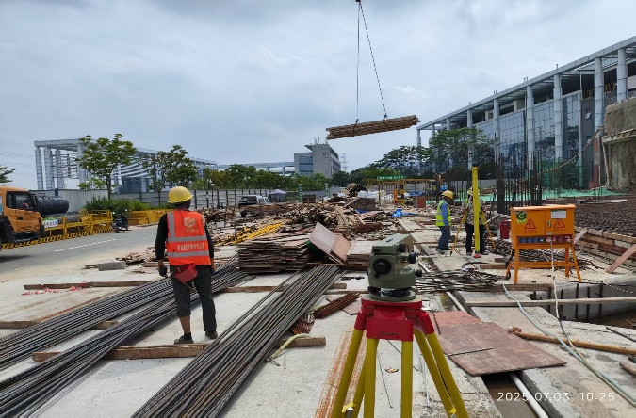
加速器准直
2.9 高程水准测量—马娜
观测仪器：LEICA NA2水准仪。
高程观测：完成CSNS全装置隧道内、CSNS-II永久点和土建点与CSNS的往返联系测量。
数据校核：检核数据记录错误9处，往返差0.4mm以内。
高程水准测量

Slide 17
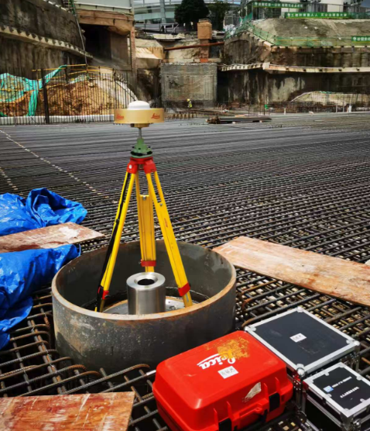
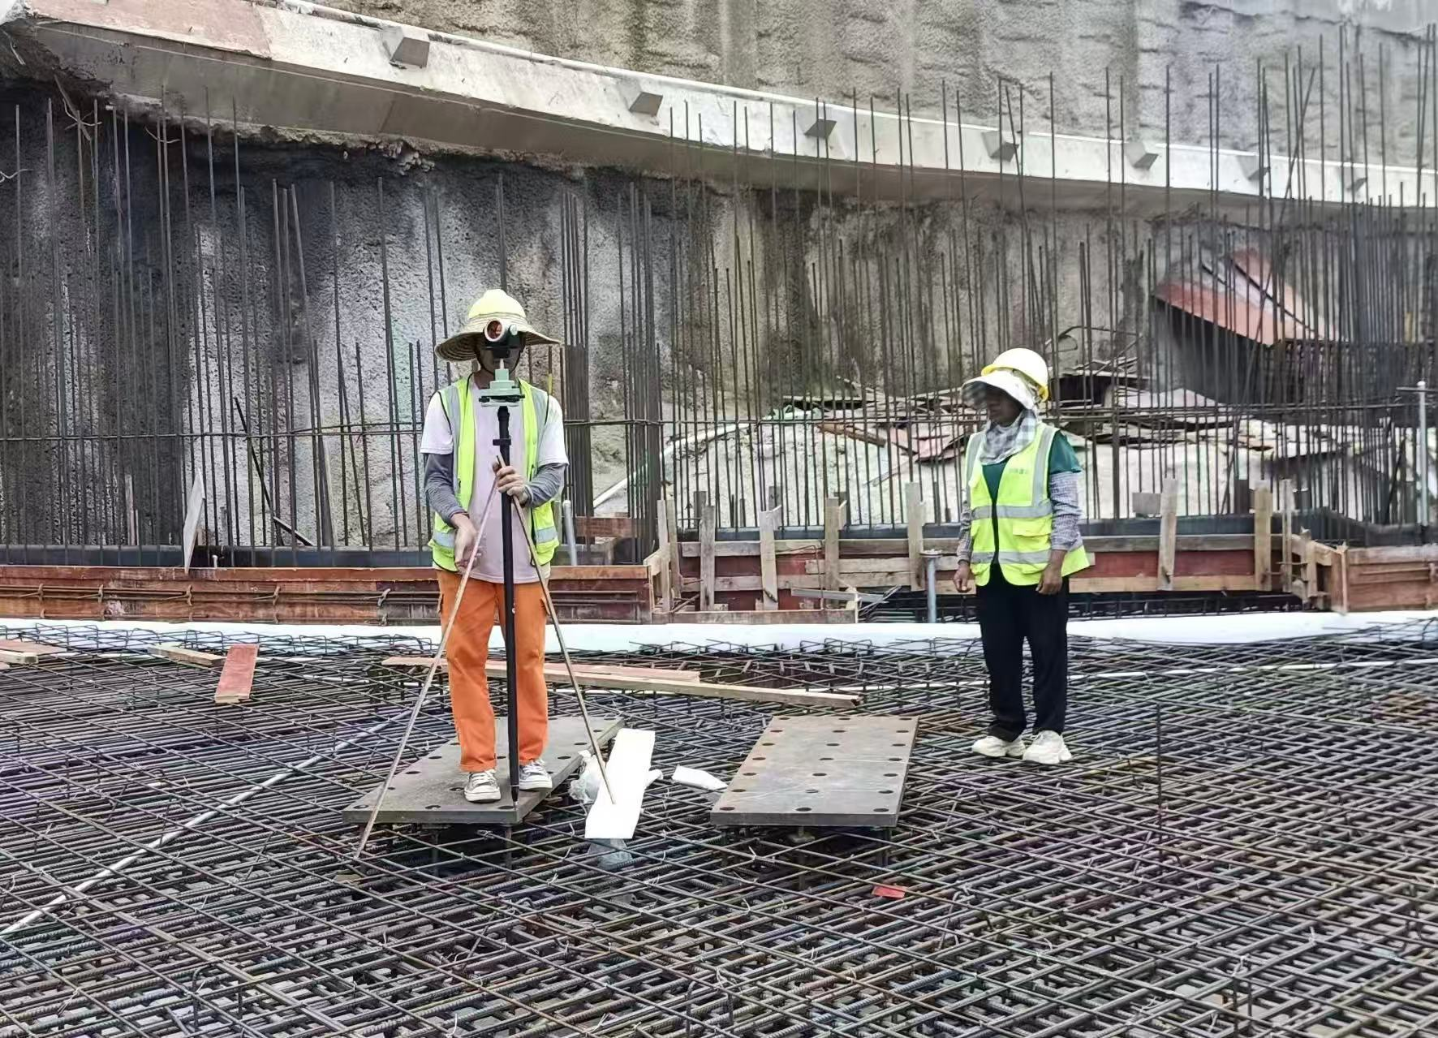
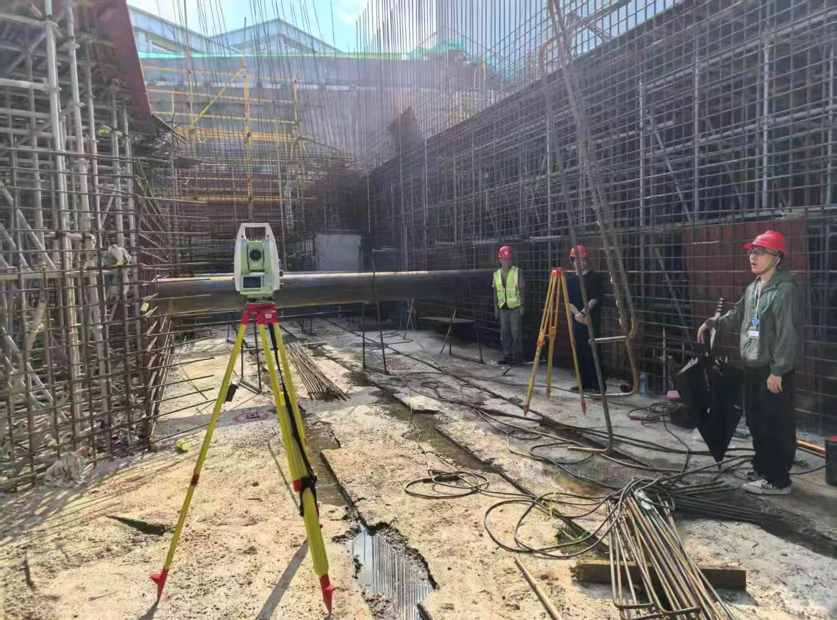
加速器准直
2.10 高能质子、谬子大厅建设测量—王铜、李波、马娜
CSNS-II 质子、缪子大厅安装4个测量点标志，为设备预埋和后期安装提供基准。
完成3个时段、7h的GPS观测，包括一期8个永久点，二期2个土建点和4个质子永久点，形成CSNS-I、CSNS-II装置统一基准。
完成质子、缪子大厅预埋板、预埋管的测量和调整后复测。
准直组获得的土建点坐标与建工土建坐标偏差平差偏差25mm，高程偏差22mm，造成质子、缪子预埋板最大偏差50mm，以准直2025成果对预埋板进行调整和复测。
II永久点
GPS测量
预埋板和预埋管测量

Slide 18
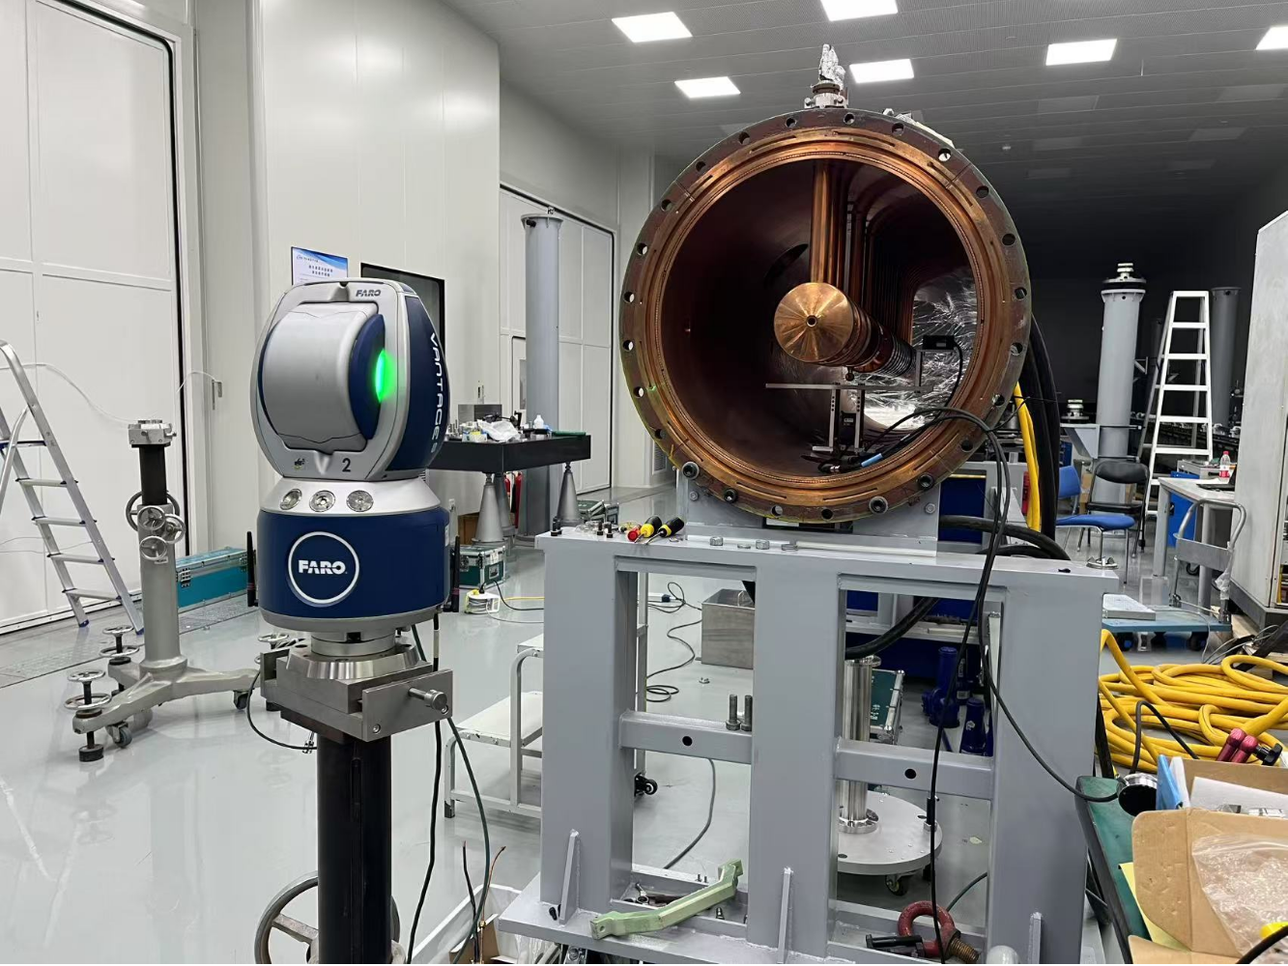
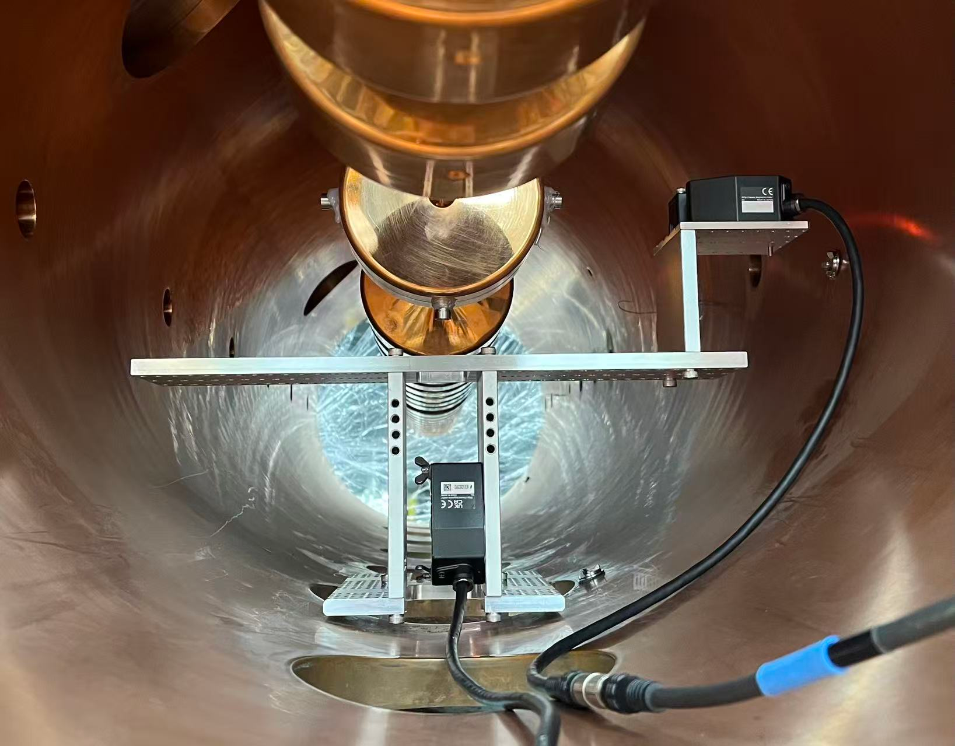
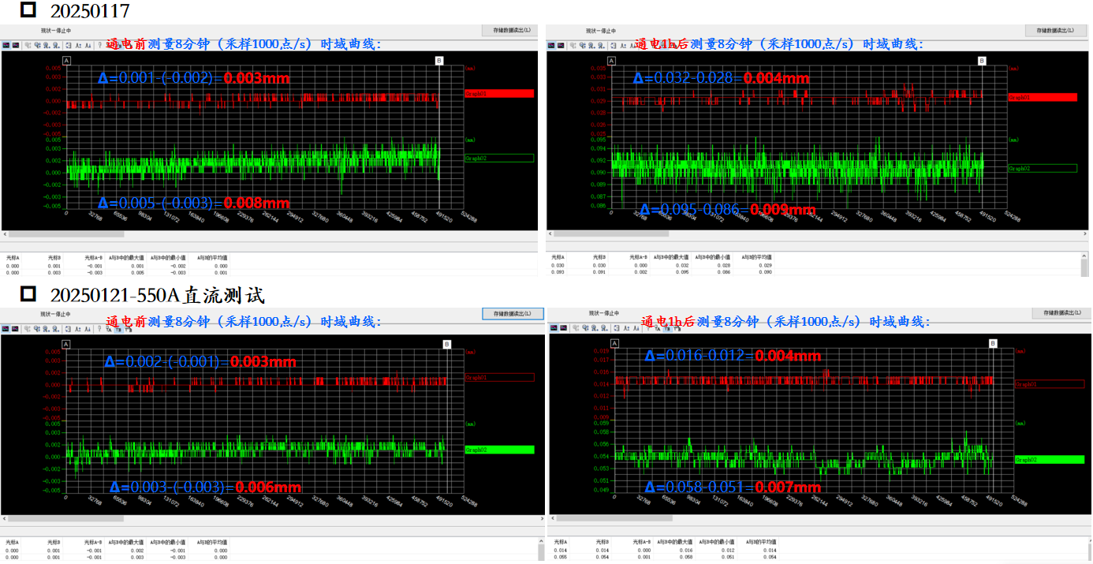
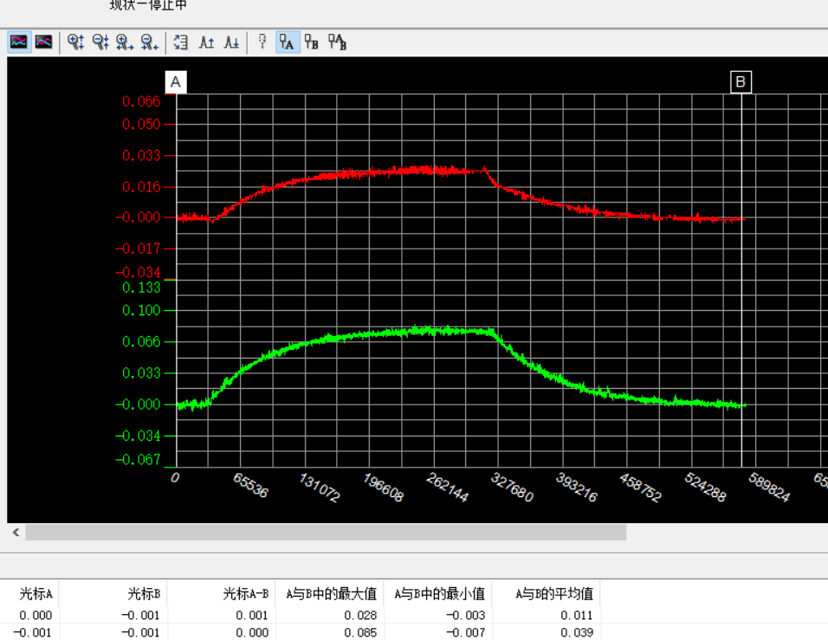
加速器准直
3、漂移管脉冲电源供电振动测量—柯志勇
CSNS-II 需要将DTL前段部分线圈的电流由直流改为交流1000A/50Hz，需要进行试验和测量振动情况。
试验方案：在预研腔上准直固定1-7#漂移管备件后通水和电；利用温度传感器、激光跟踪仪、激光位移传感器分别监测1000A/50Hz下漂移管的温升和振动情况。
采用激光跟踪仪连续扫描测量（100Hz）漂移管底部靶标，1000A交流电稳定后测量漂移管的变化量最大为0.03mm，跟踪仪扫描测量精度0.03mm左右，反映漂移管在使用激光跟踪仪测量下无明显振动。
采用两个基恩士激光位移传感器（重复精度0.25μm）固定在DTL腔内，非接触测量（1000Hz）漂移管的横向和底部的位移，结果显示，加1000A交流电和550A直流电稳定后，加电前和加电稳定后测量的最大位移为0.01mm，反映漂移管在加交流电中无明显振动。
加电过程中，漂移管随温升（13.5℃）发生膨胀，横向为0.028mm，高程为0.085mm，降温冷却后恢复。
LK-H085
LK-H155

Slide 19
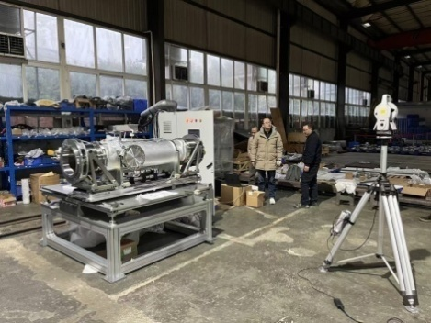
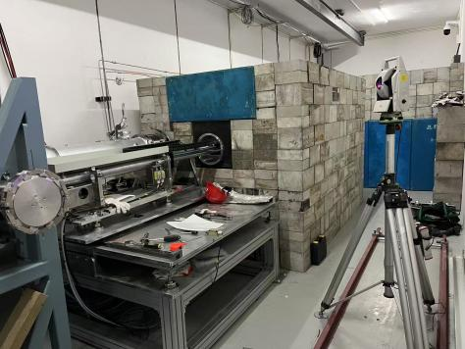
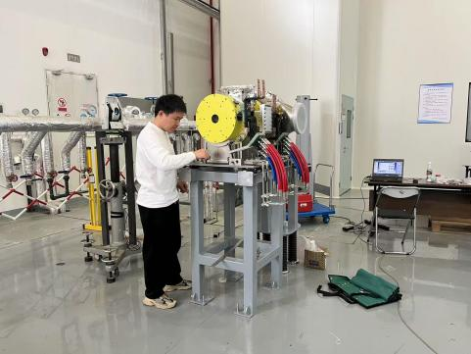
4、其他设备准直—柯志勇
加速器准直
完成伴生质子束同位素项目自动取放靶装置的设备标定和出厂验收测量；完成设备运动重复性精度测量和取放靶测试，完成自动取放靶装置的真空管和多节缸装置再隧道安装准直；完成束流标定板标定与安装位置测量。
完成CSNS-II LEBT设备在D1大厅安装测试的凹坑法兰、第一和第二真空腔及2个螺线管等5台设备的标定与安装准直。
自动取放靶装置厂家标定与测试
自动取放靶装置隧道安装就位准直
LEBT设备D1大厅准直

Slide 20
靶站谱仪准直
1、2025暑期靶站谱仪准直—柯志勇、李波、马娜、梁静、李笑
2025年暑期检修中，靶站谱仪有9项准直工作，建设10#、8A#、6#和17#谱仪；并且13#、18#、5#谱仪需要进行设备维护准直，大部分工作与加速器暑期检修工作同时进行。
序号 | 检修项目 | 检修内容 | 开始时间 | 结束时间 | 所需天数 | 检修形式 | 工作负责人
1 | 南大厅新建6#谱仪 | 1、屏蔽放线测量（2025.06.20-2025.06.22）；2、基台预埋安装测量；3、全束线导管及斩波器安装（2025.07.25-2025.08.31）； | 2025/6/20 | 2025/8/31 | 72 | 自主完成 | 马娜
2 | 南大厅新建8A#谱仪 | 3台斩波器、第二中子开关、导管的安装准直 | 2025/7/15 | 2025/9/10 | 57 | 自主完成 | 李波
3 | 南大厅新建10#谱仪 | 1、屏蔽放线测量；2、基台预埋安装测量；3、穿墙管、24米前导管、斩波器的安装 | 2025/6/16 | 2025/8/31 | 76 | 自主完成 | 柯志勇
4 | 北大厅新建17#谱仪 | 1、屏蔽放线测量（2025.08.01-2025.08.05）；2、基台预埋安装测量；3、10段导管的安装（2025.09.01-2025.09.23） | 2025/8/1 | 2025/9/23 | 53 | 自主完成 | 梁静
5 | 原有南大厅5#谱仪 | 二期探测器模块提前拆除并提前组装，暑期进行回吊准直操作 | 2025/8/21 | 2025/9/30 | 40 | 自主完成 | 马娜
6 | 原有北大厅14#谱仪 | 前端系统、散射腔维护 | 2025/8/12 | 2025/9/20 | 39 | 自主完成 | 何振强
7 | 原有北大厅18#谱仪 | 粗准、精准、探测器维护 | 2025/8/4 | 2025/8/17 | 13 | 自主完成 | 李波
8 | 原有北大厅13#谱仪 | 1、准直切换台和自动换样装置放线；2、样品盒、四刀光阑、飞行管和3根准直管的标定与准直 | 2025/9/10 | 2025/9/30 | 20 | 自主完成 | 柯志勇
9 | 靶站 | 1、氦容器上盖板顶部高程测量；2、Shutter插件标定与高程测量 | 2025/8/10 | 2025/8/31 | 21 | 自主完成 | 李波

Slide 21
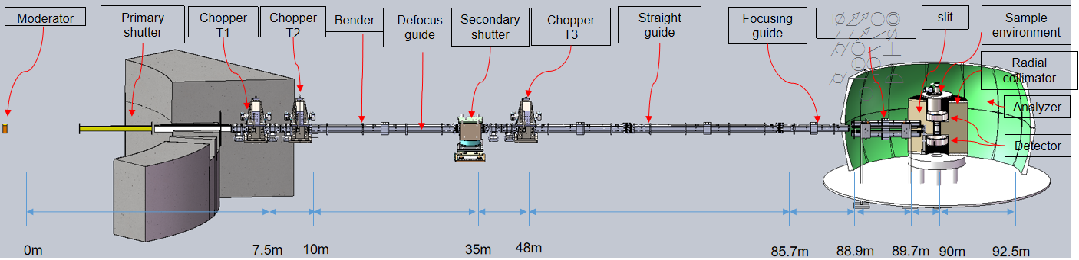
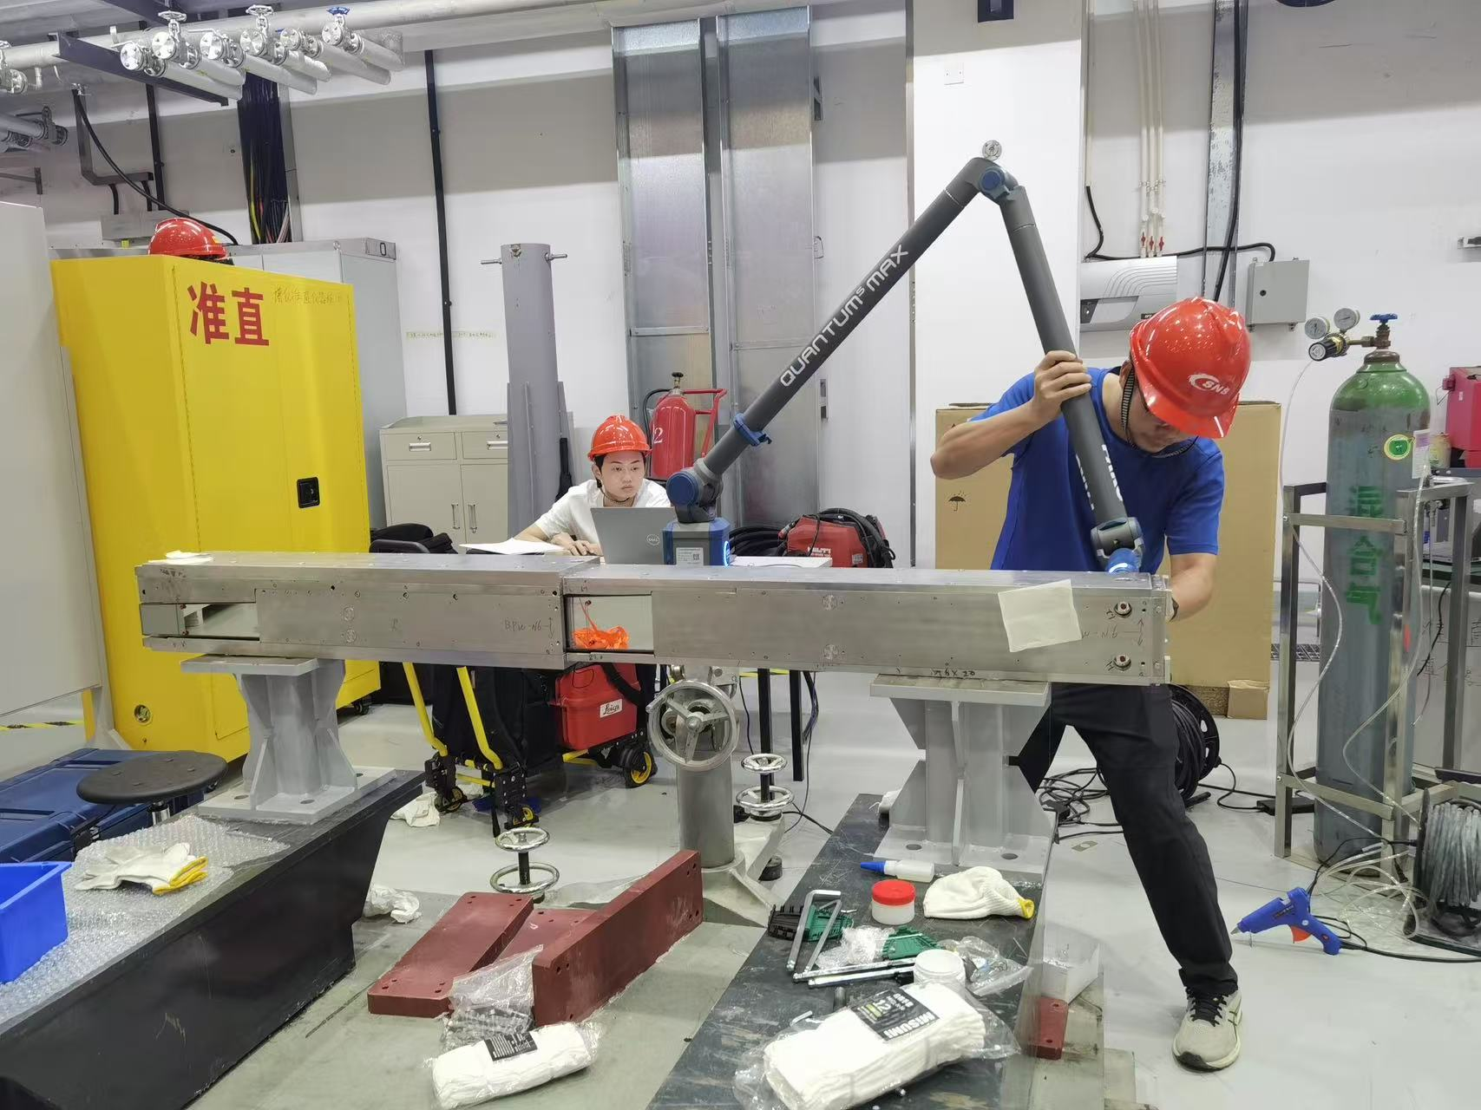
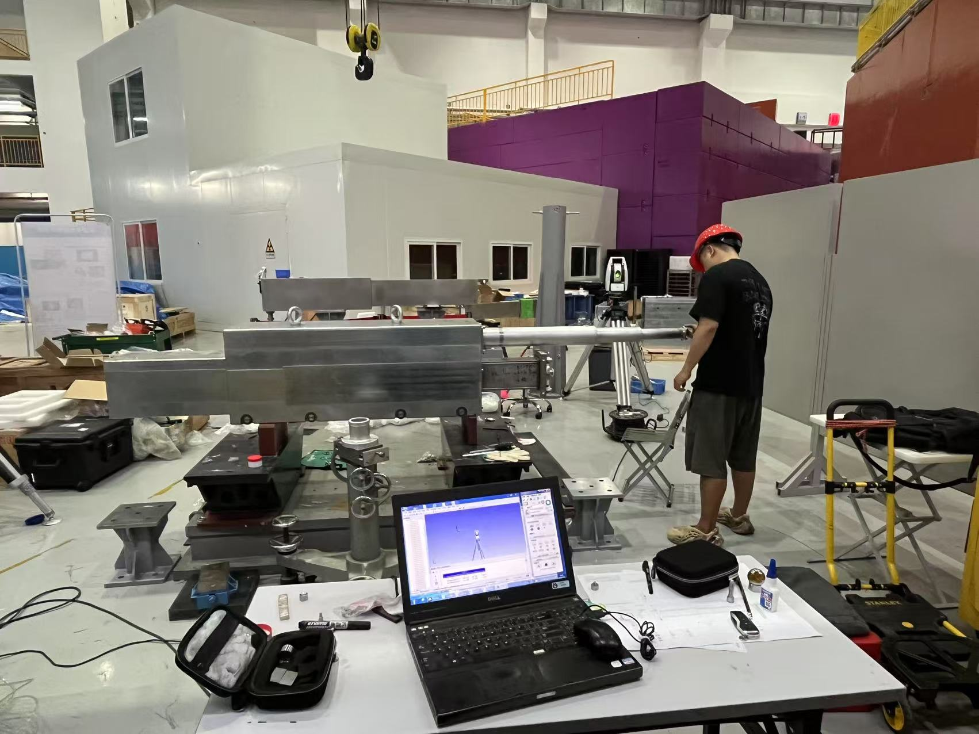
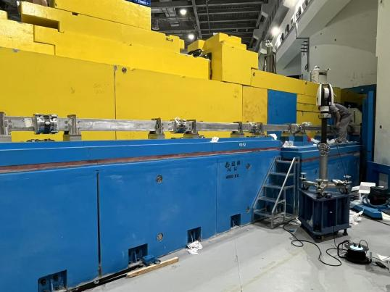
1.1 10#中子背散射谱仪准直—柯志勇、李笑
靶站谱仪准直
中子背散射谱仪束线长90米，是CSNS束线最长的谱仪，其导管分为直导管、椭圆导管、锥导管，导管种类多、形状复杂、部分需要进行腔内预准直，准直难度较大。
2025年完成该谱仪前24米束线设备安装准直，包括：基台和屏蔽块安装305个点位放线、专用控制网的布设与测量、Shutter插入件导管标定和预准直、中子穿墙管的标定和准直、15根中子导管的标定和准直、2台斩波器准直等。

Slide 22
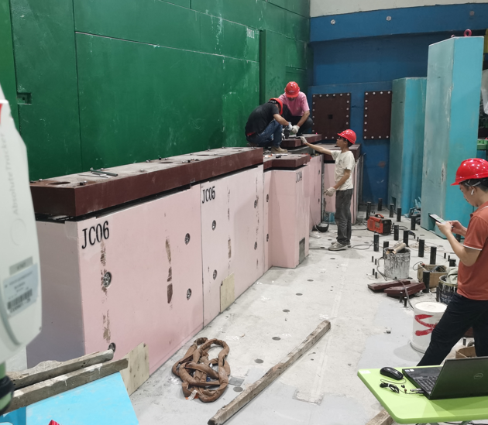
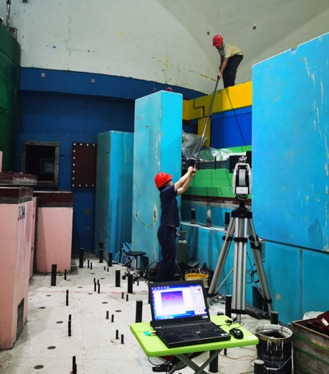
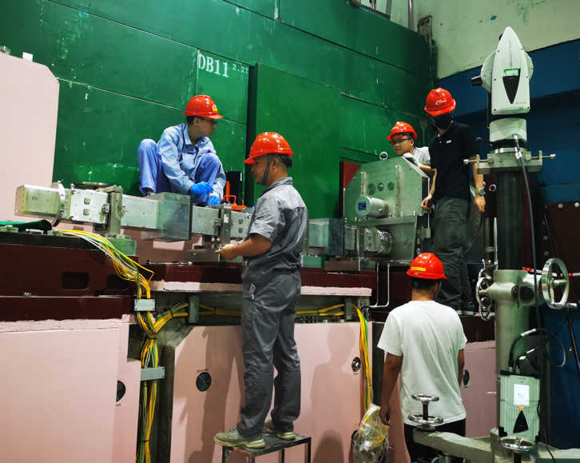
1.2 6#逆几何分子振动谱仪准直—马娜
靶站谱仪准直
设备放线：完成基台边界线、固定螺孔位置放线。
设备标定：完成6台斩波器标定。
谱仪控制网建立：联系靶站控制网，建立谱仪安装控制网测量和数据处理。
基台准直：完成7个混泥土基台和12块设备安装基板的准直。
设备调整：完成3台斩波器和6根导管的准直。
全面测量：进行调整后、屏蔽安装、抽真空影响的3次导管全面测量和调整。

Slide 23
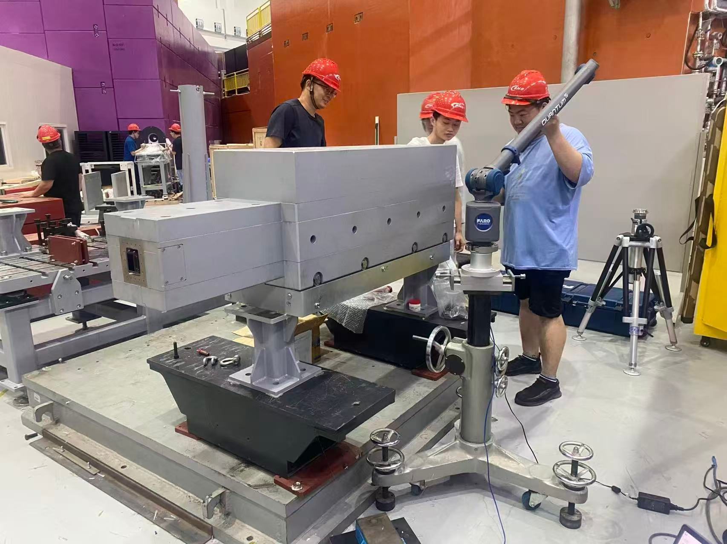
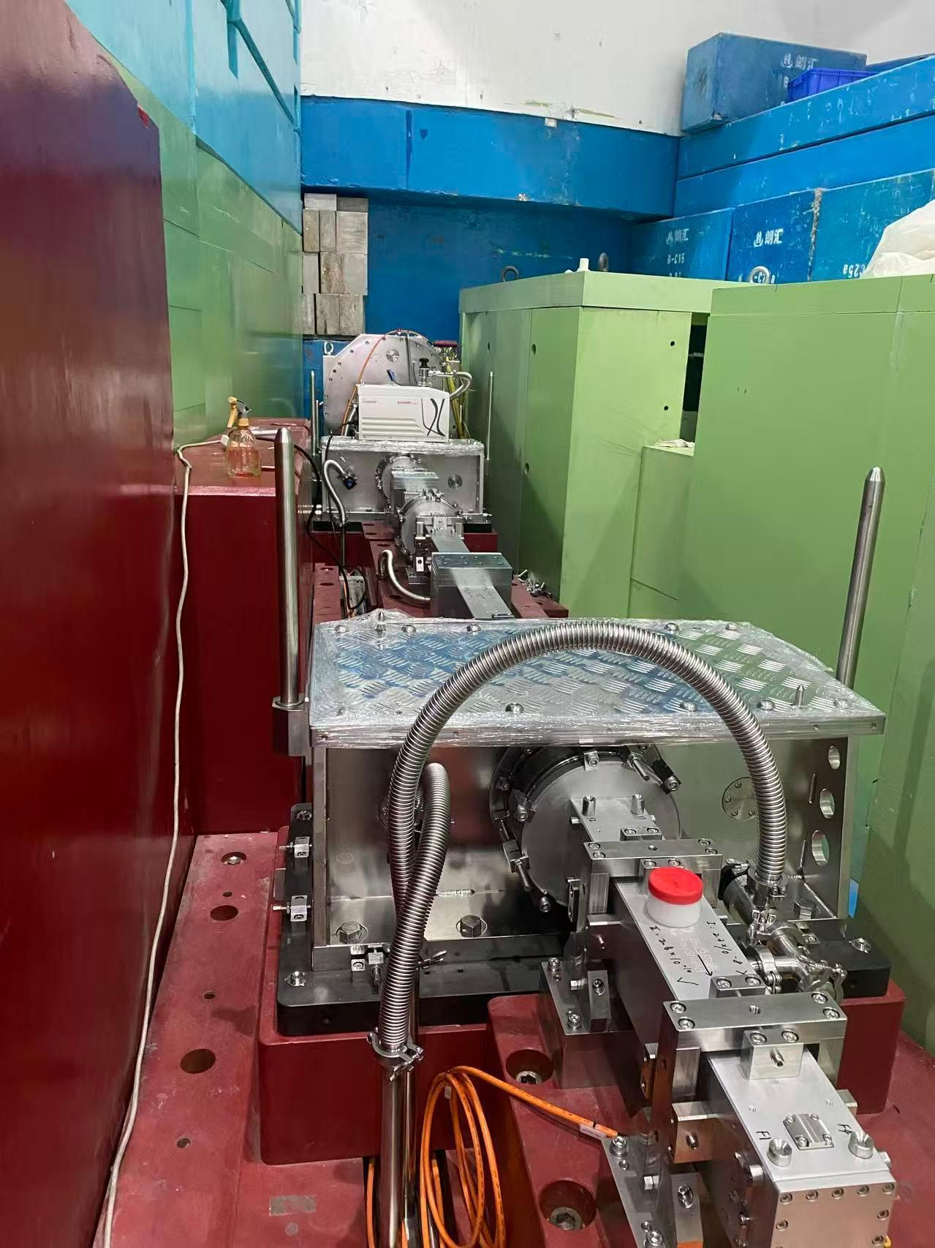

1.3 17#弹性漫散射中子谱仪准直—梁静
靶站谱仪准直
设备放线：完成基台边界线、固定螺孔位置放线。
设备标定：完成1台穿墙管、5根中子导管、3台斩波器标定。
谱仪控制网建立：联系靶站控制网，建立谱仪安装控制网测量和数据处理。
基台准直：完成混泥土基台和设备安装基板的准直；
设备调整：完成前端12米全部设备（穿墙管、斩波器和中子导管）准直。
全面测量：完成导管准直后全面测量，同轴度优于0.05mm。
中子穿墙管标定
中子导管准直

Slide 24



1.4 8A#中子技术发展线站准直—李波
靶站谱仪准直
完成散射室外控制网更新测量和散射室内控制网布设测量。
完成1台中子开关、3台斩波器的标定和准直、9根中子导管等设备的二次准直。
完成散射室运动导轨准直。
散射室控制网测量
中子开关标定
运动导轨准直

Slide 25



1.5 13#能量分辨成像谱仪维改准直—柯志勇
靶站谱仪准直
完成设备间准直切换台和散射室自动换样装置放线。
完成1个样品盒、1个四刀光阑、1根飞行管和3根准直管标定。
完成1个束流监测器、4根准直管、1个样品盒和1个四刀光阑的准直和运动重复性测量。
中子飞行管标定
中子准直管安装准直
束流监测器准直

Slide 26




2、靶站准直—李波
靶站谱仪准直
氦容器反射体吊装定位模拟试验：CSNS-II要更换靶站反射体，辐射剂量很大，需要验证反射体加高测量定位的可行性；先测量氦容器模拟件和检核反射体定位块加工精度，根据测量结果调整定位块位置，在确认反射体测量模拟件刚性满足要求后，将反射体模拟件吊入氦容器模拟吊装定位试验测量精度。结果表明，反射体定位重复性约0.04mm，定位精度0.2mm。
完成6#、10#、17#中子闸门插件定位调整及插件标定。
完成慢化器液氢管道位置测量。

Slide 27



3、谱仪设备维护准直—马娜、梁静、柯志勇、李波
靶站谱仪准直
1#谱仪设备准直—梁静，完成样品室准直腔的标定和现场准直。
5#谱仪设备准直—马娜、梁静、柯志勇，完成四刀狭缝标定及径向准直器准直、样品腔内束流准直陶瓷板和屏蔽罩准直。
8#、9#谱仪设备准直—柯志勇，完成8#谱仪尖嘴狭缝2次安装准直；完成9#谱仪散射腔内束流准直器的准直和2个精细准直器的出厂验收测量和设备标定。
15#谱仪设备准直—梁静，完成精细准直器标定及准直、样品法兰准直及横向压机距离测量。
16#谱仪设备准直—李波、柯志勇，完成3个探测器模块标定、样品拉伸机拉伸柱对称检测与调整。
18#谱仪设备准直—李波，完成高角精准支架准直，6个探测器复位测量。
1#谱仪束流准直器准直
15#精细准直器标定直
9#谱仪束流准直器准直

Slide 28





准直技术研究
1、环形控制网平面绝对精度研究—马娜
加速器设备小范围内设备之间的相对精度比较容易实现，设备的绝对定位则主要依赖于隧道控制网的绝对精度，如何提高环形控制网绝对精度是准直的难点。
方法：HEPS环布设直伸重叠三角骨干网
边长测量：精度10微米的μ-base同心测量，78条边往返差 RMS：36μm ；
长边高测量：每天布设3条引张线，采用自标定同轴式图像偏距仪，总计156个图像偏距测量往返差 RMS：7μm ；
平差软件：自主编写的AADPS软件。
平差结果：
骨干网改正数10μm，验证观测精度达到10μm ；
附加骨干网后，HEPS环控制网精度从0.13mm提高到0.065mm，精度提升一倍，效果十分显著；

Slide 29



准直技术研究
2、激光穿过不同介质测量研究—梁静
超导腔模组在常温下标定和准直，在低温下运行，要求在低温运行时保证超导腔的精密准直。CSNS-II研究采用激光跟踪仪穿过大气、玻璃和低温环境进行超导腔模组位置绝对测量。
建立补偿模型：激光跟踪仪激光穿过低温恒温器的玻璃通视窗，建立误差分析及坐标补偿模型；
程序编写：编写程序开展实验，进行玻璃厚度和折射率的精确标定，验证穿玻璃后改正坐标和实测值之差小于0.05mm。下一步进行低温条件下的测试。
激光测距绝对测量系统

Slide 30




准直技术研究
3、平差平滑法研究—王铜、李笑
针对CSNS-II注入区改造，构建平差平滑方法，该方法适用于仅已知设备进出口数据的快速平滑计算，并且适用于多束流支线区域的设备平滑计算；
平差平滑前，直线末端至R1段设备之间，在X、Y、Z轴向的原始台阶为0.6mm、0.2mm及0.3mm；平滑后相邻磁铁间最大台阶为0.10mm、0.13mm及0.09mm，平滑结果满足物理要求。
X：0.6mm
X：0.10mm
直线末端至R1段原始台阶
平滑后相邻磁铁间最大台阶
Y：0.12mm
Y：0.2mm
Z：0.3mm
Z：0.09mm
平差平滑值与理论值偏差
平滑后上下游磁铁进出口偏差差
平差平滑方法示意图

Slide 31


准直技术研究
4、高程定向平差方法研究—李笑
谱仪建设需要对大厅沉降开展持续监测，但大厅大部分地面控制点被屏蔽块覆盖，难以使用水准仪测量高程，只能采用激光跟踪仪进行大范围测量。靶站谱仪区域结构复杂，仪器无法均匀布设，且观测视距差异极大，这种网型将大幅度削弱高程监测精度。为提高测量精度，开展高程定向平差方法研究：
建立高程定向平差模型，基于仪器三维观测方程确定仪器高程观测方程及平距观测方程；
基于观测截面投影及定向参数将高程观测值转换至全局坐标系下，并进行迭代求解；
正在编写平差程序。

Slide 32




其他准直工作
1、高能光源准直测量数据处理—梁静
完成HEPS储存环单元全面测量共480站跟踪仪数据计算以及两遍平滑计算和精准直调整，第1遍调整数量148个单元，第2遍调整数量13个单元。
HEPS储存环单元磁铁与理论值绝对偏差RMS为0.34mm，单元间相对偏差RMS为0.024mm，负责提供储存环单元磁铁准直成果，偏差平滑法为HEPS准直创新点之一。
HEPS绝对偏差和相对偏差矢量图

Slide 33



其他准直工作
2、江门中微子主探测器测量—李波
完成江门中微子主探测器-6层和-7层PMT测量，有机玻璃球全部240个内节点位置测量，TT探测器设备安装测量。
主探测器PMT测量
TT探测器设备安装测量
有机玻璃球内节点测量

Slide 34




其他准直工作
3、江门中微子探测器与核电堆芯位置测量—董岚、王铜、李波、马娜、门玲鸰、刘晓阳、卢尚
2025年8月18日至9月4日准直北京和东莞人员在开平、台山、阳江三地开展了中微子探测器与核电堆芯位置测量，通过采用GNSS、全站仪、跟踪仪等三维空间测量技术，测定各测点的坐标数据，精确获取中微子探测器中心分别与阳江核电、台山核电反应堆堆芯间的三维距离，为JUNO相关研究与分析提供可靠的数据支持。
探测器中心与反应堆堆芯位置关系
江门中微子斜井隧道全站仪测量

Slide 35
总结
2025年暑期检修准直任务多、时间紧，准直系统做好提前规划、区域分工、协同测量，充分提高效率，加班加点，顺利按时完成相关任务。
完成加速器暑期检修中磁铁、束测、真空、剥离膜、高频腔、漂移管等115台新装和维修设备的标定、测磁准直、安装放线和隧道准直；完成加速器全装置全面测量和数据处理、磁铁平滑调整等。
完成靶站谱仪建设和检修中4台新建谱仪设备安装准直和7台已建谱仪的维护准直。
进行了激光穿过不同介质测量研究、平差平滑法研究、高程定向平差法研究、环形控制网平面绝对精度提升研究等准直技术研究。
参与了高能光源准直测量数据处理和江门中微子探测器与核电芯堆测量。
感谢运行组同事对本年度准直工作的大力支持！

Slide 36
谢谢！

